Slide 1
Ⅳ
TER-001
테스트 요구 일반 사항
1. 테스트요구사항 ▶ 1.1 테스트 요구 일반 사항
테스트/보안
및 품질
1.1.1 요구사항의 테스트 수행 방법 적용
제안사는 V&V 모델을 기본으로 Verification 및 Validation을 통해 각 Level별 단위, 통합, 병행 및 성능 테스트를 수행합니다. 요구사항 검증 및 확인을 통해 전체 Lifecycle에서 문제점을 조기 발견하는 Framework입니다.
  계획단계 : 테스트전략 개발, 검토, 승인
  단위/통합/시스템/병행 계획서 개발, 검토, 승인
  [요건]시스템 요구사항을 모두 만족하여야 하며, 초기 협의한 요구사항에서 변경관리 절차를 통해 승인한 요구사항을 최종 베이스라인으로 간주함.
실행
  설계단계 : 유형별 테스트 설계서 개발, 검토,승인
  테스트 계획서 작성
  테스트 시나리오/케이스 개발
  테스트 스크립트 및 환경 구성
  [요건]사업자는 개발초기부터 구축 완료까지 지속적인 테스트를 수행하고 보완해야 함
평가
설계
계획
  요구사항
  테스팅 절차
  평가단계 : 유형별 테스트 종료 기준 평가
  유형별 테스트 결과 보고서 작성, 보고, 승인
  [요건]기능 구현 정확성은 사용자가 테스트 기간에 테스트를 수행함으로써 평가함
  실행단계 : 유형별 테스트 실행 및 관리
  테스트 진척 관리
  유형별 테스트결과 기록 및 문제보고서 작성
  [요건]제공하기로 한 요구사항을 만족하는지 여부는 각 기능 요구사항의 검증(테스트) 활동을 통해 예상된 결과가 도출되었을 경우를 기준으로 평가함
  요구사항정의
  분석
  병행 테스트 실행
  요구검증완료
기본설계 검토
병행 및 시스템 테스트 검토
  설계
  병행 및 성능 테스트 계획
  통합 테스트 실행
상세설계 검토
  통합 테스트 검토
  구축
  통합테스트 계획
  단위 테스트 실행
코드 검토
단위테스트 검토
  단위테스트 계획
  테스트 동료검토
  테스트 지침 제공
  테스트 실시
  결함관리
  문제해결 지원

Slide 2
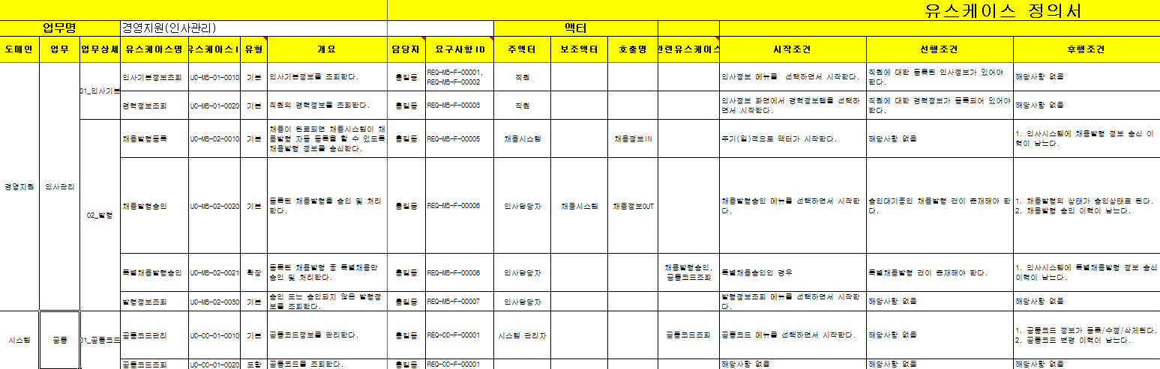
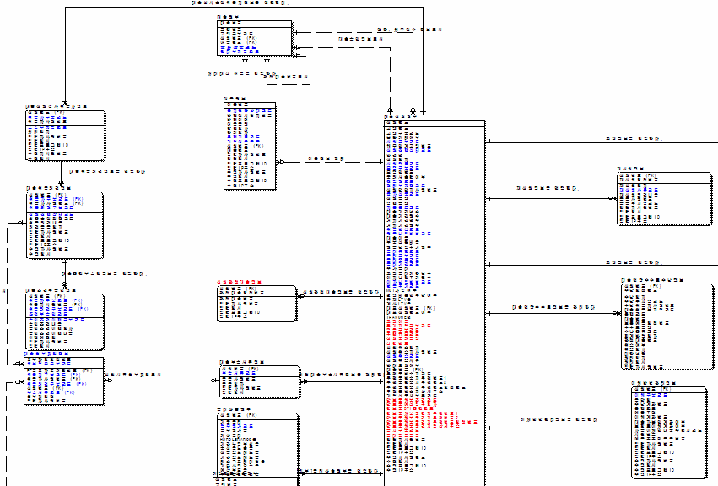
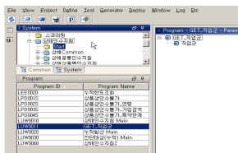
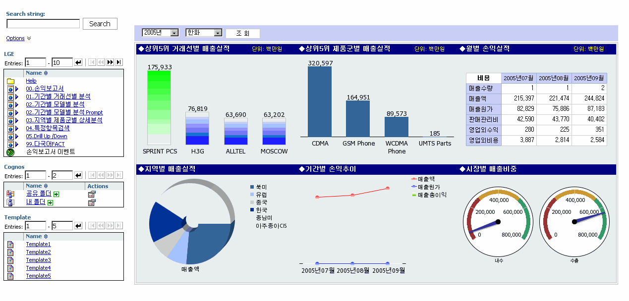
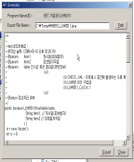
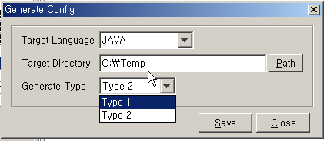
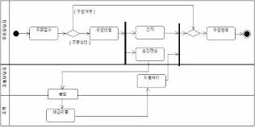
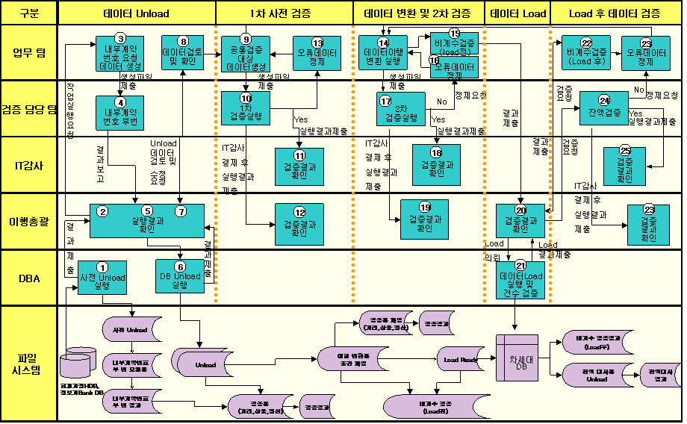
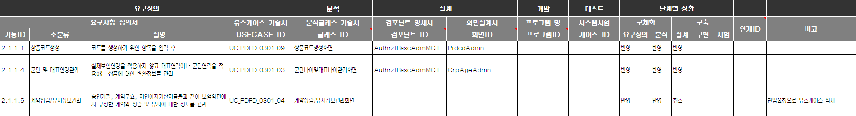
Ⅳ
TER-001
테스트 요구 일반 사항
1. 테스트요구사항 ▶ 1.1 테스트 요구 일반 사항
테스트/보안
및 품질
1.1.2 요구사항의 추적 관리 방안
제안사는 초기 확정된 요구사항에 대해 단계별로 요구사항 추적 매트릭스를 작성해 지속적으로 관리하며, 각 요구사항의 검증(테스트)을 통해 개발 품질의 완성도를 높이도록 하겠습니다.
Sample
  요구사항 명세서
  ERD
  소스 코드
  개발 대시보드
  프로그램 설계서
  UI 설계서
  시험 계획
  …
  요구사항 정의서
  요구사항 추적표
1
1
2
2
3
1
  분석단계에서 도출된 기능을 기준으로 분석 단계의 요구사항정의서, 설계 단계의 프로그램설계서 및 화면으로 구현되는지 요구사항 추적 매트릭스에 기술함
  기능 요건에 대하여 구현, 테스트 단계에 반영사항을 기록하여 프로젝트 초기에 정의한 요건이 시스템 개발 각 단계 (분석, 설계, 개발, 테스트)에 어떻게 반영이 되는지 추적할 수 있도록 함
  현재 상황 및 변경 사유 (비고란)를 기술함으로써, 요구사항에 대한 이력을 추적 관리함
2
3

Slide 3
Ⅳ
TER-002
테스트 계획 수립
1. 테스트요구사항 ▶ 1.2 테스트 계획 수립
테스트/보안
및 품질
1.2.1 테스트 수행 일정
테스트 영역은 어플리케이션 계층구조에 따라 단위테스트부터 통합테스트까지 프로젝트 개발 단계별로 아래와 같은 계획으로 테스트를 수행하며, 기능 테스트와 연계한 데이터이행 테스트 및 비기능 테스트 계획을 수립하여 수행합니다.
구분 | 인프라 구축(2M) | 분석/설계(5M) | 개발(6M) | 통합테스트(4.5M) | 안정화 (0.5M)
기능 테스트
데이터이행
비기능 테스트
테스트환경
운영 전환
  Upgrade
  전략 수립
  테스트전략수립
  계획수립
  단위테스트
  상황실운영계획수립
  상황실 운영
  안정화
  임시서버 Upgrade 및
  테스트
  인수기준수립
  케이스작성/검토
  구축 및 테스트
Go-Live 최종결정
  테스트팀 운영(테스트관리)
  안정화
  통합테스트[전기능]
  계획 수립
  3자 테스트
  시나리오/케이스
  작성/검토
  자체
  테스트
  1차
  테스트
  2차
  테스트
  3차
  테스트
  4차 테스트
  (최종 점검)
  1차 병행 테스트
  2차 병행 테스트
  3차 병행 테스트
  데이터이행
  계획수립
  데이터 이행 프로그램 개발 및 테스트
  최
  종
  이
  행
  및
  운
  영
  전
  환
  단계별 데이터 이행 및 검증 프로그램 개발
  Full 이행테스트
  1차
  이행
  2차
  이행
  3차
  이행
  4차
  이행
  5차
  이행
  성능
  테스트
  1차
  성능테스트
  2차
  성능테스트
1차 인프라
전환 테스트
2차 인프라
전환 테스트
  임시 개발서버
  운영
  개발서버
  운영 테스트서버
  운영전환
  계획수립
  선이헹
  본이행
  후이행

Slide 4
Ⅳ
TER-002
테스트 계획 수립
1. 테스트요구사항 ▶ 1.2 테스트 계획 수립
테스트/보안
및 품질
1.2.2 테스트 단계별 수행 방안
고객중심 정보시스템 고도화 사업 테스트는 단위, 통합, 대외연계, 성능, 시스템, 병행 및 이행 테스트로 나누어 진행하고, 단계별 이슈 및 중점 확인 사항에 대해 해결책을 제시해 성공적인 프로젝트를 지원합니다.
  단계별 테스트 방안
단계별
시나리오
도출
  단위
  테스트
  구현된 프로그램의 기능 요구사항을 만족하는지 개별 화면단에서 검증
  요구사항을 반영한 테스트 케이스 도출로 요구사항 반영 확인
  통합
  테스트
  고객사 현업이 작성한 시나리오 케이스 통해서 테스트 진행, 4차례에 걸쳐 해당 부서 및 업무팀 수행
  고객 정보 보안을 위해 고객정보 마스킹 및 처리 권한별 테스트 수행
반복적
테스트
  대외연계
  테스트
  대외기관 연계테스트 방안을 수립하고 테스트를 수행하여 검증
  대외기관 직접연결이 불가능한 경우나, 대외기관과 테스트가 불가능한 경우에는 시뮬레이션 활용
핵심
성공요소
(CSF)
보안강화
  성능 테스트
  성능테스트를 위한 Tool을 사용하여 검증함
  목표성능기준 및 요구되는 성능 요건이 충족하는지 검증함.
  시스템 테스트
  시스템 관련 정합성을 검증함
  볼륨테스트, 스트레스 테스트를 수행하여 검증함.
정확한
진척관리
  병행 및 이행
  테스트
  병행 테스트는 3차례 수행
  데이터 및 컨텐츠, 프로그램 등 구축관련 이행테스트를 수행하여 검증함.
  인수 인계
단계별
승인기준
적용
  인수인계 절차 및 참여 조직 구성
  최종 검수 기준 및 점검 후 조치 방안 제안 제시
  요구사항별 적합성 목록표 제시 후 승인

Slide 5
Ⅳ
TER-002
테스트 계획 수립
1. 테스트요구사항 ▶ 1.2 테스트 계획 수립
테스트/보안
및 품질
1.2.3 테스트 진행 시 문제 해결 방안
테스트 수행은 실제 데이터(정상, 오류)를 입력하여 테스트 진행을 위해 각 유형별 테스트 계획서를 구체적으로 작성하고, 테스트 기간 중 도출되는 오류, 성능 이슈 문제를 해결, 시스템 이중화, 데이터 트랜잭션 정합성 보장에 대한 테스트 방안을 수립합니다.
구분 | 주요 원인 | 대응 방안
시스템간 연계 테스트 미흡에 의한 오류 | 시스템간 인터페이스 부분 점검 미흡 기능 완성도는 높으나 성능 미흡 설치 소프트웨어의 충돌로 인한 오류 | 철저한 연계테스트를 통한 사전점검 사전 연계테스트를 통한 문제 해결방안 강구 시스템 이중화, 데이터 트랜잭션 정합성 보장에 대한 테스트 방안 수립
발생가능한 데이터 준비 미흡 | 발생가능한 상황을 면밀히 분석하여 실제 데이터(정상, 오류) 데이터 준비 미흡 각 유형별 테스트데이터 준비 부족 | 각 유형별 테스트 계획서를 구체적으로 작성하여 제출 실 운영환경 데이터 이관을 통한 테스트 데이터 준비
긴급 변경사항에 의한 오류 발생 | 적용 당일 변경요청 발생 긴급 변경에 의한 검증 부재 담당자 승인 없이 반영 | 변경관리 프로세스 수립 긴급 변경관리 담당자 지정 및 테스트 담당자 지정을 통한 변경관리 일원화
업무 유형별 테스트 미 실시로 인한 오류발생 | 테스트 시 사용자 참여 미흡으로 인한 문제 발생 다양한 테스트 데이터 부족 | 단계별 현업 참여율 및 진척율 보고를 통해 현업 독려 취약 업무 사전 선정을 통한 집중 테스트 수행
다양한 결함 발견으로 인한 반영 조치 미흡 | 결함 분류 부재로 인한 체계적인 조치활동 부재 | 결함의 심각도 분류를 통한 우선순위 분류를 통해 조치 및 예방활동에 반영 결함처리는 고객사, 수행사의 결함조치 완료율 합의에 근거한 조치 진행
결함 관리 미흡으로 인해 발생하는 시스템 오류 | 단발성 결함 관리 활동 결함이력 로깅작업 부재로 인한 같은 결함 발생 | 결함 상태 분류를 통해 지속적인 Follow-up 제안사 테스트 관리도구를 통한 결함 진척율을 투명하고 체계적인 관리
테스트 각 단계에서 적절한 조치 미흡으로 발생하는 오류 | 전문적이고 체계적인 테스트 관리 활동 부재 리소스 제한으로 인한 테스트 범위 축소 및 조치 자동화 부재 | 프로젝트 수행 경험이 풍부한 테스트관리자를 투입하여 프로젝트 초기부터 체계적이고 전문적인 테스트 활동 실시 테스트 지원 도구 사용 및 훈련/기술지원
타 프로젝트와 연계테스트 미흡 | 프로젝트간 communication 및 조정 기능 미약 | 고객사PM(PMO)과 프로젝트 PM(PMO) 으로 구성된 정기 협의체 구성 및 운영을 통한 연계 이슈/일정 조정 및 합의

Slide 6
Ⅳ
TER-002
테스트 계획 수립
1. 테스트요구사항 ▶ 1.2 테스트 계획 수립
테스트/보안
및 품질
1.2.4 테스트 계획서 수립 방안
테스트 계획서에는 테스트 인력, 테스트 데이터, 테스트 절차/방법, 테스트 일정 및 주기, 시스템 특성별 테스트 방안 등을 포함하여 테스트를 체계적이고 효율적으로 진행할 수 있는 방안을 제시합니다.
구분 | TASK | 테스트 환경 | 테스트 주체 | 테스트 데이터 | 산출물
단위 테스트 | 프로그램 모듈/화면/배치 테스트 제3자 테스트 | 임시 개발서버 | 업무개발팀, 3자 테스터 | 개발자 생성 데이터 일부 실 데이터 (변조데이터) | 단위테스트 계획서 단위테스트 케이스 단위테스트 결과서
통합 테스트 | 제3자 테스트 온라인 정합성 테스트 배치 정합성 테스트 대외기관 연계 테스트 | 자체 1차 : 임시 개발서버 2차 : 운영 개발서버 3차부터 : 운영 테스트서버 | 3자테스투, 현업, 전담 테스트 조직 | 일부 실 데이터 (변조데이터) | 통합테스트 계획서 통합테스트 시나리오/케이스 통합테스트 결과서
대외연계 테스트 | 시뮬레이터 테스트 대외 기관 연계 테스트 | 자체 1차 : 임시 개발서버 2차 : 운영 개발서버 3차부터 : 운영 테스트서버 | 현업, 전담 테스트 조직 | 일부 실 데이터 (변조데이터) | 대외연계테스트 계획서 대외연계테스트 시나리오 대외연계테스트 결과서
성능 테스트 | 가용성 테스트 임계 테스트 | 운영 테스트서버 | 성능테스트 조직 | 일부 실 데이터 | 성능테스트 계획서 성능테스트 시나리오 성능테스트 결과서
시스템 테스트 | 구간별 성능 및 가용성 테스트 주요 거래 성능 검증 대외 연계 검증 | 운영 테스트서버 | 성능테스트 조직 | 해당사항 없음 | 시스템 테스트 계획서 시스템 테스트 시나리오 시스템 테스트 결과서
병행 및 이행 테스트 | 병행 테스트 일마감 정확성 검증 사전이행 대상 선별 병행이행 시간 측정 | 자체 1차 : 임시 개발서버 2차 : 운영 개발서버 3차부터 : 운영 테스트서버 | 지점 고객사 제안사 | 실 데이터 | 병행 및 이행테스트 계획서 병행 및 이행테스트 시나리오 병행 및 이행테스트 결과서

Slide 7
Ⅳ
TER-002
테스트 계획 수립
1. 테스트요구사항 ▶ 1.2 테스트 계획 수립
테스트/보안
및 품질
1.2.5 테스트 인력 구성 방안
효과적이고 효율적인 테스트를 위해 테스트 전문가를 상주 투입해야 하며, 단위 테스트 케이스 작성, 실제 업무를 가정한 다양한 테스트 방법과 시나리오를 수립하여 제시합니다.
구분 | 담당자 | 역할 | 비 고
프로젝트 관리 | 고객사 PM | 테스트 계획서, 수행 결과 검토 및 승인
 | 제안사 PM | 테스트 계획서 검토 및 테스트 수행 모니터링
 | PMO(고객사, 제안사) | 테스트 관련 이슈 사항 처리 지원 테스트 관련 진행 상황 모니터링 및 검토 | 타 프로젝트와 Communication 창구
테스트관리 및 평가 | 테스트관리자 | 테스트 진행 총괄(고객사 테스트관리자 + 제안사 테스트관리자) 단계별 테스트 계획 수립 테스트 진행 모니터링 및 진척, 현황 관리 테스트 수행 결과 평가 및 보고 제3자 테스터 관리 | 전담 테스트팀 구성
테스트 수행 | 고객사 현업TFT | 업무 프로세스 관점 테스트 시나리오 작성(통합테스트) 교육자료 작성 및 현업 대상 교육
 | 업무 개발팀 | 단계별 테스트 세부 계획 수립 및 실행 결함 도출 및 결함에 대한 조치 테스트 과정상에 발생하는 문제점 보고 및 결함 해결 및 재발생 예방
테스트 지원 | 인프라 총괄 | 테스트 환경 구축 성능 및 인프라테스트 수행
 | 데이터 이행팀 | 테스트 데이터 지원 및 단계별 이행 수행 테스트 이행 및 정합성 검증
상황실 | 상황실 | 테스트 현황 모니터링 및 상황관리 결함 및 이슈관리 헬프데스크 및 사용자 Contact Point | 3차 통합테스트부터 상황실 운영

Slide 8

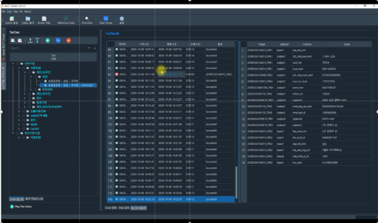
Ⅳ
TER-003
테스트 자동화 구현
1. 테스트요구사항 ▶ 1.3 테스트 자동화 구현 ▶ 1.3.1 테스트 자동화 솔루션
테스트/보안
및 품질
1.3.1.1 테스트 자동화 도구 개요
제안사는 Web 기반 S/W 기능 점검 테스트를 지원하기 위하여 테스트 자동화 도구인 aTworks를 적용하고 테스트 케이스의 재 사용으로 반복, 회귀 테스트 및 값 검증을 통해 테스트 효율 및 커버리지를 확대합니다.
테스트 자동화 솔루션(aTworks)
  주요 기능
  기간계 WEB 화면
  임시 개발계
웹 Event + Transaction 기반 테스트
  서비스 정보 조회
  웹 이벤트 녹화 및 저장 기능
  Transaction 기반 테스트 지원
  입력
1
2
  클릭
3
  조회 호출
전문(단위) 테스트
  입력
  입력
4
5
  전문을 서버로 직접 전송하여 테스트 수행 지원
6
  서비스 변경 처리
테스트 케이스/Step 편집 기능
  클릭
7
  처리 호출
  화면 프로세스 변경에 무관, 케이스 생성/변경 기능 지원
  테스트 데이터의 실시간 변경 및 편집 기능 지원
  (AS-IS) 화면에서 직접 이벤트 처리 방식
화면 없이 서비스 호출
Step 간소화 속도 개선
  aTworks Tool
실시간 테스트 데이터 연동
1
  조회 호출
  테스트 Data 자동 추출 : 실시간 데이터 추출
  서비스 정보 조회
실시간 로그 분석
  테스트시 수행된 서버의 로그를 실시간으로 확인 및 분석 수행
  수행 로그를 통한 결과 조회 기능 제공
2
  처리 호출
  서비스 변경 처리
멀티 태스킹
  (TO-BE) 서비스 직접 호출 방식
  멀티 쓰레드를 통한 병렬 테스트 처리 수행

Slide 9
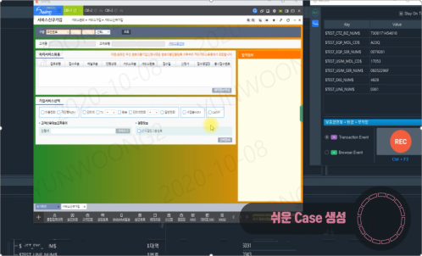
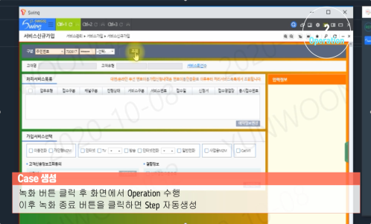
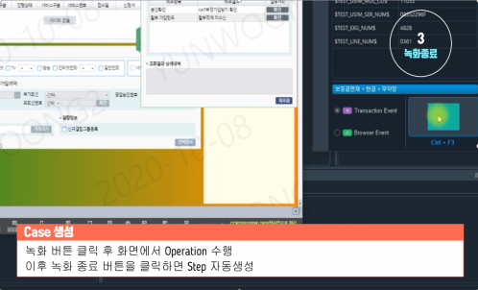
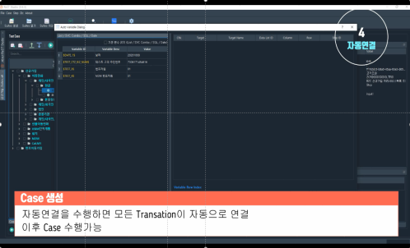
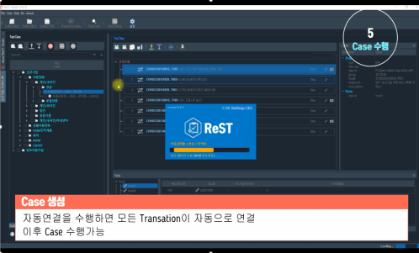
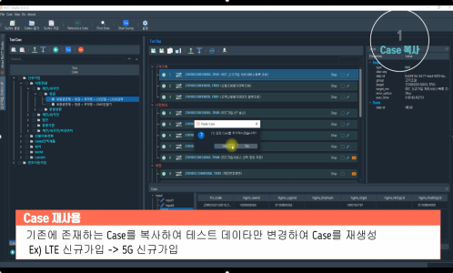
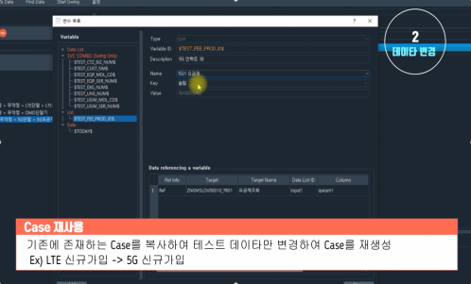
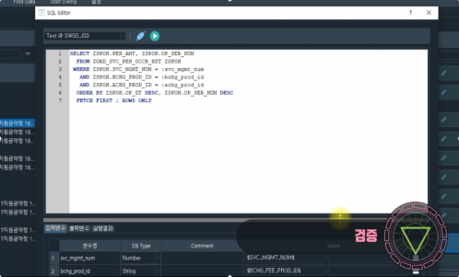
Ⅳ
TER-003
테스트 자동화 구현
1. 테스트요구사항 ▶ 1.3 테스트 자동화 구현 ▶ 1.3.1 테스트 자동화 솔루션
테스트/보안
및 품질
1.3.1.2 테스트 자동화 도구의 편의 기능 제공
테스트의 케이스 작성시 Web 이벤트 녹화 기능을 활용하여 테스트 케이스에 해당하는 오퍼레이션을 동일하게 녹화/저장하고, 테스트 케이스를 재사용하거나 입력 데이터를 변경하여 테스트 케이스 작성의 편의성을 제공합니다.
  테스트 케이스 생성 및 Step 편집 기능
1
  테스트 케이스 녹화 시작
2
  테스트 케이스 녹화
3
  테스트 케이스 녹화 종료
4
  테스트 케이스 TR 연결
  테스트 케이스 녹화 시작 버튼 클릭
  테스트 케이스대로 화면 오퍼레이션 수행
  테스트 케이스 녹화 종료 버튼 클릭
  자동 연결을 수행하여 서버와의
  트랜잭션 연결
5
  테스트 케이스 실행
6
  테스트 케이스 재사용
7
  테스트 케이스 변경
8
  DB 데이터 검증
  테스트 케이스 자동 실행
  테스트 케이스 복사하여 재사용
  재사용 케이스의 데이터 변경 후 실행
  테스트 결과를 DB에 쿼리 실행하여 조회

Slide 10
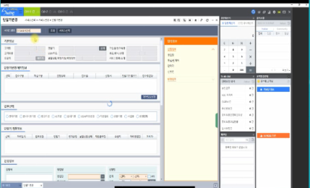
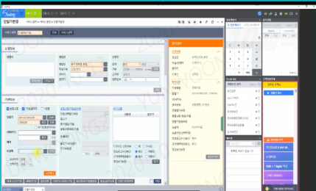
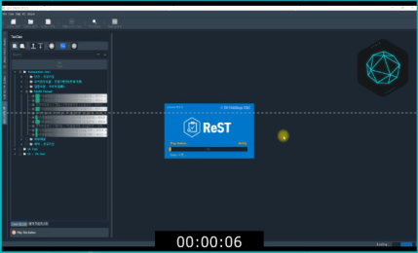
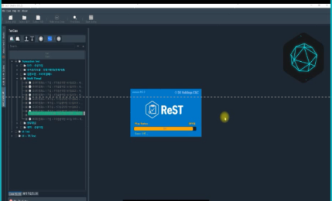
Ⅳ
TER-003
테스트 자동화 구현
1. 테스트요구사항 ▶ 1.3 테스트 자동화 구현 ▶ 1.3.1 테스트 자동화 솔루션
테스트/보안
및 품질
1.3.1.3 테스트 자동화 툴 기대 효과
제안사는 테스트 자동화 툴을 활용하여 시나리오 별 케이스 등록 시간, 테스트 수행 시간, 테스트 결과 등록 시간 등을 최소화 하여 테스트 기간 및 투입 인력을 최적화하여 테스트 효율 및 커버리지를 확대합니다.
  CASE : 1건, Manual 테스트 수행 시간 : 3분
  CASE : 10건, 테스트 자동화 수행 시간 : 44초
  1/4 이상으로 시간 단축
  항목값 직접 입력
  조회/처리 결과 확인
  테스트 시작
  테스트 종료
  테스트 자동화
  적용 전/후
  테스트 수행
  시간 비교
  (SKT 적용 사례)
대상 업무 | 상세 | aTworks 적용 전 |  | aTworks 적용 후 |  | aTworks 적용에 따른 개선
 |  | 케이스 | 시간 | 케이스 | 시간
신규가입 Regression | 상품/채널/단말/판매정책/유형 별 점검 서비스 신규 가입 점검 | 30개 | 2~3일 15분/건 | 30개 | 5분 15초/건 | Test 실행 시간 단축 Test 점검 범위 확대 특이 케이스 점검 다양한 테스트 케이스 Data 확보
예약 판매 접수/개통 | 전략 단말 출시 예약 접수/개통 점검 년 6회 이상 | 25개 | 2일 | 25개 | 15분
단말기 변경 Regression | 판매조건/요금제/단말/업무 유형 별 점검 판매 지원금 / 할부 기능 점검 | 30개 | 2~3일 | 100개 | 15분
요금제 변경 | 상품 Rule 기반 상품 가입/해지 점검 요금제 변경화면 중심 점검 | 상품 관련 변경 | 10분/건 | 오더 관련 변경 포함 | 10초/건
OMD 단말 점검 ( Abnormal Case ) | OMD 단말 기준 상품Rule 및 정책 점검 테스트 데이터가 없고, 생성이 오래 걸림 테스트 데이터 재사용 | 불가 | N/A | 가능 | N/A

Slide 11
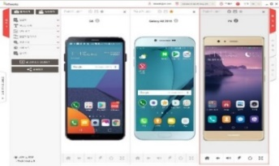


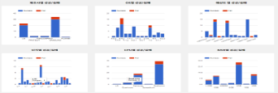





Ⅳ
TER-003
테스트 자동화 구현
1. 테스트요구사항 ▶ 1.3 테스트 자동화 구현 ▶ 1.3.2 모바일 테스트 자동화 솔루션
테스트/보안
및 품질
1.3.2.1 모바일 테스트 자동화 솔루션 개요
제안사는 다양한 스마트폰과 태블릿을 쉽고 효과적으로 테스트할 수 있고, 모바일 앱 서비스의 품질을 높이기 위해 모바일 테스트 자동화 솔루션(mTworks)를 제안합니다.
솔루션 개요
  상세 구현 내용
  사용자 PC
  MOBILE TEST CENTER
서비스 품질 향상
  모바일 원격 테스트 솔루션
  다양한 모바일 기기에서 자동화 반복 테스트 수행
  일일 점검, 상시 점검 등 모바일 테스트 결과 모니터링을 통해 장애 사전 감시 및 조치 지원
테스트 일정 단축
모바일 원격 테스트
  모바일 오류 검증 및 개선 조치 수행
  실시간 및 예약 테스트 수행을 통해 모바일 서비스의 품질과 일정 보장
  인터넷망
  Device Farm (Real Device)
테스트 정합성 향상
  자동화 시스템에 의한 진행으로 오류 체크율 개선
  테스트 결과의 신뢰도 검증 가능
모니터링, 호환성 테스트

Slide 12
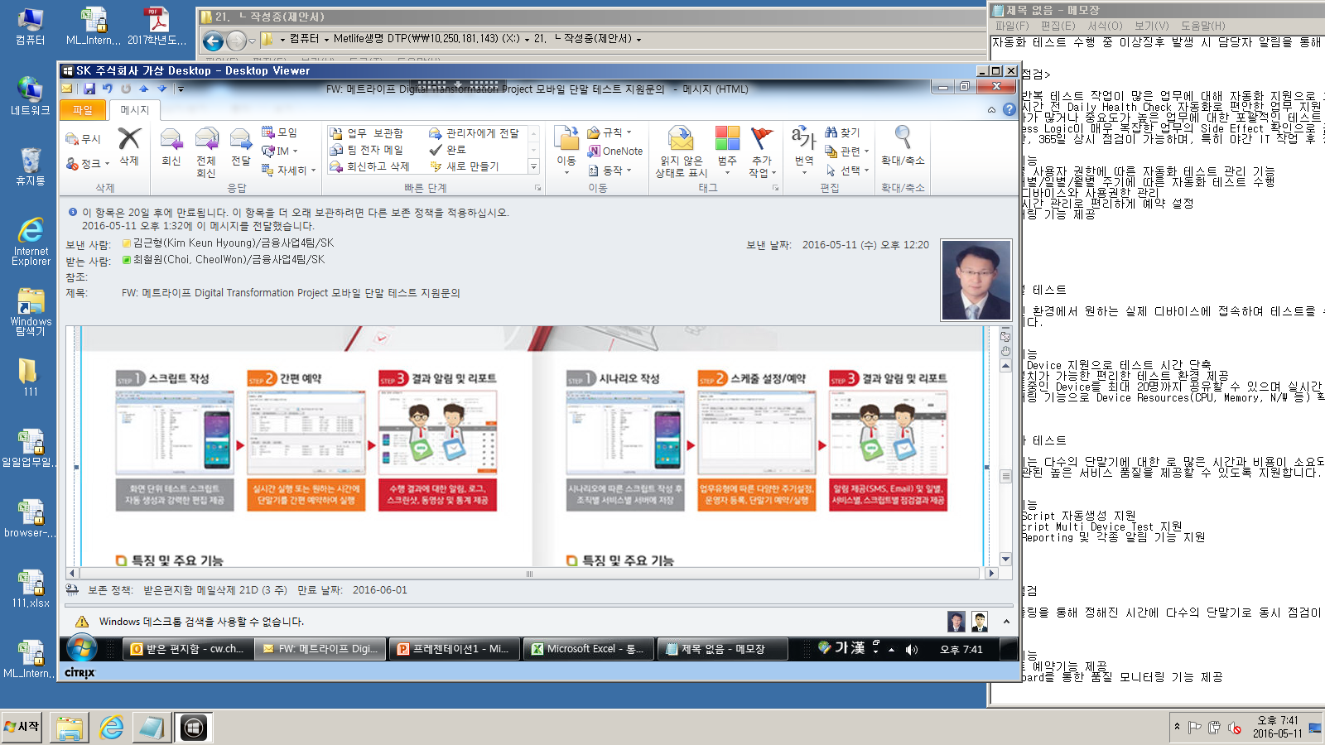
Ⅳ
TER-003
테스트 자동화 구현
1. 테스트요구사항 ▶ 1.3 테스트 자동화 구현 ▶ 1.3.2 모바일 테스트 자동화 솔루션
테스트/보안
및 품질
1.3.2.2 모바일 테스트 자동화 솔루션 주요 기능
강력한 테스트 스크립트 제작 툴을 제공하며 테스트 즉시 실행 및 예약 실행을 통해 결함 관리와 모바일 서비스의 실시간 모니터링과 호환성 테스트 등 다양한 형태의 부가서비스를 지원합니다.
  자동화 테스트
  일일점검
1
1
스크립트 작성
시나리오 작성
  화면 단위 테스트 스크립트 자동 생성과 강력한 편집 제공
  시나리오에 따른 스크립트 작성 후 조직별 서비스별 서버에 저장
2
2
간편 예약
스케줄 설정/예약
  실시간 실행 또는 원하는 시간에 단말기를 간편 예약하여 실행
  업무 유형에 따른 다양한 주기설정, 운영자 등록, 단말기 예약/실행
3
3
결과 알림 및 리포트
결과 알림 및 리포트
  수행 결과에 대한 알림, 로그, 스크린샷, 동영상 및 통계 제공
  알림제공(SMS, E-mail) 및 일별, 서비스별, 스크립트별 점검결과 제공

Slide 13
Ⅳ
TER-004
테스트 관리
1. 테스트요구사항 ▶ 1.4 테스트 관리
테스트/보안
및 품질
1.4.1 표준 테스트 절차
핵심업무를 중심으로 점진적 반복적으로 수행하여 숙련도를 높이는 절차를 통해서 “준비된 시스템 오픈”, “초기 시스템 적응 미숙 예방”, “운영 품질 향상”, “프로젝트 목표 달성”등의 효과를 얻게 됩니다.
  계획(Plan)
  수행(Do)
  평가(See)
  테스트 전략
  테스트 계획
  테스트 설계
  테스트 실행 및 결함 관리
  결함 메트릭스 분석
  마
  스
  터
  플
  랜
1
3
8
  숙련도
17
  테스트 수행 목표
  테스트 범위 정의
  시나리오/케이스작성
  테스트 일정
이행 테스트
  위험 관리
2
9
18
  테스트 수행 전략
  테스트 선행 기준 및 완료 기준
4
  테스트 참여자
  테스트 결과 승인
  테스트 품질지표
10
  테스트 자동화 도구
19
  필요 자원과 일정 정의
  산출물
  상
  세
  계
  획
  서
5
  테스트 수행 Activity
  조직 및 역할
병행처리
테스트
11
  테스트 데이터
20
  테스트 환경 정의
6
  테스트 결과 내재화
  테스트 수행 절차
  협업
12
  개발 표준
21
  테스트 데이터 생성 및 유지절차
7
  테스트 평가
  Activity 정의
  테스트 환경
13
통합 테스트
3차
  테스트 고려사항 정의
  Test
  Scenario
테스트 시나리오 No
테스트 시나리오
요구사항 ID
시나리오 설명
  테스트 실행
  Test Log
테스트 결과
판정(Pass / Fail)
결함 ID
  Activity 수행 역할
14
  결함 및 이슈보고 절차 정의
  결함관리
  테스트
  마스터
  플랜
개요
계획(Plan)
수행(Do)
평가(See)
15
  Defect
  Tracking
결함 ID
결함 설명
테스터 이름 및 일자
관련 Test Case ID
Module/Functional
결함 Type
결함 Class
Severity
우선 순위
주요 원인
상태
해결일, 해결자
  테스트 계획서 검토, 승인
  진척 관리
단위 테스트
  Test
  Case
테스트 시나리오 ID
테스트 케이스 ID
테스트 케이스 설명
사전 조건
테스트 데이터
예상 결과
16
  품질 측정
목적 및 범위
개요
테스트 수행
일정 및 자원
테스트 환경
데이터 계획
고려사항
선행/완료 기준
보고 절차
  병행처리테스트계획서
결함 상태
Open
Assigned
Fixed
Closed
Deferred
Clarified
Canceled
Duplicated
결함 유형
어플리케이션 다운
기능
데이터베이스 에러
GUI
필드 유효성
환경
문서 에러
심각도
High
Medium
Low
  시스템테스트계획서
  통합테스트계획서
  단위테스트계획서
  테스트
  결과보고서
목적 및 범위
테스트 종류
테스트 환경 및 사용 도구
테스트 제외사항
테스트 측정지표
테스트 결과
품질 평가
이슈, 관련 문서

Slide 14
Ⅳ
TER-004
테스트 관리
1. 테스트요구사항 ▶ 1.4 테스트 관리
테스트/보안
및 품질
1.4.2 테스트 절차에 따른 테스트 관리
테스트 품질 관리를 위하여 적용 가능한 표준테스트 절차 및 테스트 품질지표 제시, 테스트절차에 따른 테스트 관리기능, 테스트 수행관리, 모니터링을 제공합니다.
  표준 테스트 절차 수립
  (테스트 생애 주기 관점 포함)
  테스트 절차에 따른
  테스트 관리기능
  테스트 수행관리
  모니터링
1. 테스트 마스터 프랜 수립
1. 테스트 계획서 | MTP 수립
2. 표준 테스트 절차
1. 단위테스트 | 단위테스트 가이드
2. 통합 및 종합테스트 | 통합테스트 가이드
3. 대외기관 연계테스트 | 대외기관 연계 테스트가이드
4. 성능테스트 | 성능테스트 가이드
5. 시스템테스트 | 시스템테스트 가이드
6. 병행 처리 및 이행테스트 | 병행/이행 테스트 가이드
3. 테스트 품질 지표
1. 테스트 품질지표 수립 | 품질지표
1. 테스트 품질 관리
1. 테스트 품질지표 관리 | 품질 측정및 평가
2. 테스트 단계별 관리
1. 단위테스트 | 단위테스트 완료기준
2. 통합 및 종합테스트 | 통합테스트 완료 기준
3. 대외기관 연계테스트 | 대외기관연계테스트 완료기준
4. 성능테스트 | 성능테스트 기준
5. 시스템테스트 | 시스템테스트 기준
6. 병행/병행 테스트 | 병행/병행 테스트 완료기준
1. 테스트 관리 마스터 관점의 연계 및 관리 기능
요구사항별 단위테스트, 통합 및 종합테스트, 병행 및 이행테스트 수행/결함/결함처리 관리
2. 테스트 시나리오 및 테스트 케이스 관리 기능
단위테스트, 통합 및 종합테스트, 병행 및 이행테스트 수행에 대한 테스트 시나리오 및 테스트케이스를 단계별로 관리
3. 테스트 결과의 테스트 품질 지표 만족 여부 점검 기능
합의된 테스트 품질지표에 대한 고객사, 수행사간 항목별 만족여부 점검기능 제공
1. 모니터링 기능
1. 테스트 진척사항 관리 | 테스트관리도구를 통한 모니터링 제공

Slide 15
Ⅳ
TER-004
테스트 관리
1. 테스트요구사항 ▶ 1.4 테스트 관리
테스트/보안
및 품질
1.4.3 테스트 품질 측정 및 평가
프로젝트 착수 시점에 품질목표 항목 및 품질목표 수준을 정의하며, 착수 시점에 명확히 정의하기 어려운 품질목표 수준, 측정식이나 측정 방법은 프로젝트 수행 중에 구체적으로 정의합니다.
  측정 대상
  기본 측정
품질목표¹⁾ | 설명 | 측정 방식 | 목표 수준 | 수집 도구 | 분석 시기
코드 결함밀도 | 코딩표준 준수 여부 | 발견된 결함 수 / Inspection대상 코드라인 수(KLOC) | 3.5 Def/KLOC | Code Inspection 결과서 | 개발단계부터 주기적 수행
테스트 케이스 결함율 | 테스트케이스 기준 결함정도 | 결함 수 / 수행된 테스트케이스 수 * 100 | 1% | 테스트 케이스/ 결함관리 tool | 테스트 수행 후
결함 조치율 | 결함 조치정도 | 결함조치건수 / 결함건수 * 100 | 100% | 결함관리 툴 | 테스트 수행 후
코드 수행 | 코드 수행정도 | 테스트 LOC / 코드 LOC * 100 | 60% | 코드 수행 분석 툴 | 테스트 수행 후
표준 준수율 | 코드 표준 준수 여부 | 발견되지 않은 결함 LOC / 전체 LOC * 100 | 90% | Code Inspector | 테스트 수행 후
개발 진척율 | 개발단계 진척율 | PL검증완료 프로그램 수 / 전체 개발대상 프로그램 수 * 100 | 100% | 프로그램 개발 목록 | 개발 단계
테스트 수행율 | 최종 제품이 검증 여부 확인 | (수행된 테스트케이스 수 /전체 테스트 케이스 수) * 100 | 100% | 테스트 케이스/로그 | 테스트 수행 후
Sample
  구현
  프로그램
  구현된
  프로그램
  크기
  테스트된
  프로그램
  크기
  작성된
  테스트
  케이스 수
  테스트
  케이스
  실행된
  테스트
  케이스 수
  발견된
  결함 수
  (테스트)
  발견된
  결함 수
  (인스펙션)
  조치된
  결함 수
※ 목표수치는 프로젝트 수행 시 고객과 협의하여 결정 함

Slide 16
Ⅳ
TER-005
단위 테스트
1. 테스트요구사항 ▶ 1.5 단위 테스트
테스트/보안
및 품질
1.5.1 단위 테스트 개요
단위테스트는 구현된 테스트 대상범위가 설계서에 정의된 기능을 만족하는지 검증하는 활동으로, 개별 프로그램 완료 후 주요 단위 기능 테스트케이스를 정의하고 이에 따라 테스트를 수행하여 기능 요구사항 충족여부를 검증합니다.
  단위테스트 목적
  단위테스트 수행요소
  단위테스트 절차
  절차와 표준을 준수해 품질에 문제가
  없는 프로그램 개발유도
  테스트 계획을 통해 설계 관련 사양과 불일치나 결함여부 확인
  커스터마이징 기능 단위 및 개발 검증
  단위기능 구현의 완전성 검증
  요구되는 기능들이 개발 프로그램에 제대로 반영되었는지를 검증
  연계되어야 할 요소의 호환성 검증
  (모듈, 화면, 보고서, 배치 등)
  에러처리 메시지의 적절성 점검
  문제 발생에 대한 사전 점검 및 개선, 보완 수행
  통합테스트 수행을 위한 사전 기반 점검
테스트 담당 | 1차 개발자 2차 업무PL 3차 현업 담당자
테스트 대상 | 모듈(프로그램)테스트, 화면,보고서,배치대상
테스트 시점 | 테스트 대상 단위 프로그램 개발 및 개발자 자체 테스트 완료 후
테스트 환경 | 임시 개발 환경
테스트 케이스 | 단위 기능 검증과 결함 식별 유용한 케이스 적용
테스트 데이터 | 샘플 데이터 (임시로 생성한 데이터)/전환데이터
테스트 증적 관리 | 개발자 수행 단위 테스트 결과관리
  준비된 단위테스트 계획서내의 시나리오에 의해
  준비된 테스트 케이스/데이터를 실행
  테스트결과를 기록, 명시된 예상 결과대로 실행이 되지 않은 경우, 결함원인 조사
  PL의 확인 테스트 수행
  테스트 케이스/데이터결함 →
  테스트 계획서 수정 후 테스트 진행
  데이터상의 결함 →
  데이터 디버깅 후 재 테스트
  설계 결함이나 잘못된 해석 →
  PM/PL에게 보고
  준비된 단위테스트 계획서내의 시나리오에 의해
  준비된 테스트 케이스/데이터를 실행
  단위테스트 계획상의 모든 테스트 케이스/데이터에
  대해 예상 결과가 나올 때 까지 반복 실행
  구현 단계 초기부터 이행 데이터 이용한 점진적 단위 테스트 수행

Slide 17
Ⅳ
TER-005
단위 테스트
1. 테스트요구사항 ▶ 1.5 단위 테스트
테스트/보안
및 품질
1.5.2 단위 테스트 절차
단위 테스트 활동을 강화하여 결함 검토와 더불어 구현된 단위 기능에 대한 품질을 확보합니다.
개발자 | 제안사 PL/고객사(IT/현업) | 테스트관리자(제안사/고객사) | PM(제안사/고객사)
단위테스트 케이스 작성 단위테스트 수행 단위테스트에서 발생한 결함의 원인파악에 의한 결함 조치 | 개발자가 작성한 테스트 케이스를 검토 개발자 테스트 결과 확인 후 테스트 수행 및 결함등록 발생된 결함 조치 확인 테스트 진행현황 모니터링 | 결함 현황 및 이슈사항 관리 계획 일정에 따라 테스트 진행 정도를 파악하여 단위테스트에 대한 진척 관리 진행 단위테스트 단계 종료에 따른 결과보고 작성 및 수행PM에게 결과보고 | 결과 보고서 검토 및 승인
  단위테스트
  케이스 작성
  테스트 케이스
  검토
  결함 현황 관리
Y
  보완
  결함 조치
  테스트 수행
N
  이슈 사항 관리
Y
  결함
N
  테스트 수행
  수행결과 점검
  및 취합
Y
  결함
  진척 현황 관리
N
  단위테스트
  결과보고
  결과 검토 및
  승인

Slide 18
Ⅳ
TER-005
단위 테스트
1. 테스트요구사항 ▶ 1.5 단위 테스트
테스트/보안
및 품질
1.5.3 단위 테스트 평가 기준
단위 테스트의 종료 기준은 진척 및 결함 조치가 완료된 시점에서 고객사 확인을 통해 통합테스트 진입을 결정합니다.
Evaluation Items |  |  | 담당자 | 평가 방법/기준
시작 기준 | 계획수립 및 테스트 환경구성 완료 |  | 제안사 테스트 관리자 | 단위 테스트를 수행하기 이전에 테스트 시작 기준, 종료 기준, 수행 방안 등의 계획서 작성을 완료 했는지에 대한 평가 단위 테스트를 수행하기 위한 H/W, S/W, N/W, TEST TOOL 등 환경이 구축 되었는지 평가
 | 단위테스트 수행방안 교육완료 |  | 제안사 테스트 관리자 | 작성된 단위테스트 계획서를 프로젝트 내 테스트 관련 담당자간 공유여부 단위테스트 가이드 및 결과증빙 산출물 작성방안에 대한 가이드를 전 테스트 관련 담당자에게 교육 실시여부
 | 대상프로그램 개발완료 |  | 제안사 개발자 | 개발자가 프로그램 개발 후 제안사 PL이 확인해 개발서버에 Build/Deploy 되었는지 여부
종료 기준 | 테스트 수행 율 |  | 제안사 테스트 관리자 | 단위테스트 시나리오/케이스의 수행 계획 대비 실적 진척 율
 | 발견된 결함의 조치 완료 | 중요거래 | 제안사 결함관리자 | 단위테스트 수행결과 식별된 결함의 조치 계획 대비 실적 조치율
 |  | 기타

Slide 19
Ⅳ
TER-006
통합 및 종합 테스트
1. 테스트요구사항 ▶ 1.6 통합 및 종합 테스트
테스트/보안
및 품질
1.6.1 통합 및 종합테스트 개요
통합테스트는 단위테스트를 통해 검증된 어플리케이션이 통합되어서 실행되었을 때 업무흐름과 데이터흐름이 사용자의 요구사항을 만족하는지를 검증합니다.
  통합 및 종합 테스트 목적
  통합테스트 수행요소
  통합테스트 절차
  통합테스트는 단위업무 시스템간 연계테스트, 종합테스트는 내외부 시스템 통합 연계 테스트
  통합테스트는 테스트 대상 프로그램 개발에 투입되지 않은 제3자를 지정하여 수행
  통합할 모든 요소 상호간의 호환성과 통합 시스템으로서의 기능 보증
  (시스템 내부, 단위 시스템과의 연동 테스트, 인터페이스 연동 테스트(대외))
  시스템 개발이 설계서에 맞는가 확인
  시스템 인터페이스간의 결함 발견
  및 수정
  사용자 관점의 업무흐름 경로의 적절성 및 업무처리 여부
테스트 담당 | 현업, 제3자 테스터 전담 테스트 조직
테스트 대상 | 단위시스템 간의 연동 내부시스템 간의 연동 채널 인터페이스 연동 대외 연동
테스트 시점 | 통합테스트 단계
테스트 환경 | 자체 1차 : 임시 개발서버 2차 : 운영 개발서버 3차부터 : 운영 테스트서버
테스트 데이터 | 이행데이터 운영계 실거래 데이터(본래의 정보를 유추 할 수 없도록 변환해 제공)
  준비된 통합테스트 계획서 내의 시나리오에 의해
  준비된 테스트 케이스/데이터를 실행
  테스트결과를 기록, 명시된 예상 결과대로
  실행이 되지 않은 경우, 결함원인 조사
  사소한 결함 →
  테스트 종료 후 수정하고 재 테스트
  주요한 결함 →
  테스트 종료 후 수정하고 재 테스트
  심각한 결함 → 테스트를 중단하고
  오류 수정 후 재 테스트
  테스트 시나리오의 예상결과대로 실행된
  경우이거나 에러항목이 모두 수정된 후
  재 테스트가 성공적으로 수행된 경우 테스트 종료

Slide 20
Ⅳ
TER-006
통합 및 종합 테스트
1. 테스트요구사항 ▶ 1.6 통합 및 종합 테스트
테스트/보안
및 품질
1.6.2 통합테스트 범위
통합테스트는 총 5차를 진행하며 각 차수 별로 수행 내용을 반복 및 확대합니다. 수행사 자체 테스트를 통해 테스트 품질을 높여 현업 테스트시 효율성을 높이겠습니다.
  통합테스트 관리방안
구분 | 통합테스트(4.5M) |  |  |  |  | 안정화(0.5M)
일정
관리 지표
  수행사 자체
  테스트
  통합
  테스트 1차
  통합
  테스트 2차
  (병행1차)
  통합
  테스트 3차
  (병행2차)
  통합
  테스트4차
  (병행3차)
  안정화
  통합테스트 실행율 : 테스트 완료된 통합테스트 시나리오 수/전체 통합테스트 시나리오 수
  결함 시정조치율 : 결함조치 완료된 건수/전체 발견 결함 건수
  소스코드/요구사항 범위 등의 평가 지표를 별도 도출하여 관리
  각종 연관 지표 일치 여부 확인(추후 도출)
  3자 테스트
  대외기관 연계 테스트
  차수별 수행 내용
관리 주기
  수행사 자체 테스트
  통합테스트 1차
  통합테스트 2,3차
  통합 테스트4차
  집계 : 통합테스트 기간 동안 매일 집계
  보고 : 일일보고 및 주간보고를 통해 테스트진척 현황 보고
  통합테스트 환경 점검
  단위 업무 시스템간 연계 테스트
  3자 테스트 수행
  데이터 이행
  단위 업무 시스템간 연계 테스트
  3자 테스트 수행
  데이터 이행
  내부 시스템간 연계 테스트
  3자테스트 수행
  데이터 이행
  대외계 테스트 수행
  병행 테스트
  배치 테스트
  내부 시스템간 연계 테스트
  데이터 이행
  대외기관 연계 테스트 수행
  병행테스트
  일일마감
  이행 테스트 수행
관리 기준 및 도구
  테스트 시나리오 기반으로 테스트 수행
  테스트 일정관리 및 결함관리
  통합테스트 시나리오케이스 등록 및 결과 관리

Slide 21


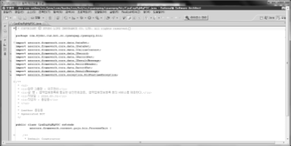

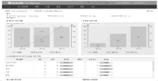
Ⅳ
TER-006
통합 및 종합 테스트
1. 테스트요구사항 ▶ 1.6 통합 및 종합 테스트
테스트/보안
및 품질
1.6.3 단위테스트 결과 활용 및 연계 방안
통합테스트는 단위테스트를 통해 검증된 어플리케이션이 통합되어서 실행되었을 때 업무 흐름과 데이터 흐름이 사용자의 요구사항을 만족하는지를 검증합니다.
  구축
  프로그램 개발
  단위 테스트
  통합 테스트
  병행/이행테스트
  소스코드
  인스펙션
  코드 품질점검/
  테스트 결함관리
  소스코드(Java)
  지속적
  통합
2
  빌드/배포 도구
  오류 발생내역
3
  소스 코드 작성
  통합 컴파일
  코딩(표준, 보안) 점검
  복잡도, 중복도 점검
  테스트 코드 작성
  소스
  코드
  코드 품질점검
  관리자
  형상관리
  저장소
  지속적
  배포
  Test Manager
  단위 테스트 수행
  테스트 서버
  (스테이징 서버)
4
  개발자
  형상관리 도구
  개발표준 점검
  퇴근 시, 체크인
  빌드/배포/
  테스트 환경(서버)
  테스트케이스
  /결함관리
  테스터
  구현 환경(개발자 PC)
  수행
  활동
1
코드 작성과 동시에 테스트 코드도 작성
→ 개발자 PC 에서 자체 단위 테스트,개발표준 점검 후 체크인
3
Excel로 제공되는 코드 품질점검 결과로 품질관리 투명성 확보
→ 코딩 표준 결함률 등 다양한 품질 지표 제공
2
통합테스트 대상에 대해 지속적 코드 인스펙션 수행
→ 지속적 통합 및 배포(CI/CD)로 품질 Risk 방지
4
체계적인 통합테스트 시나리오/케이스 관리 및 테스트 결함관리
→ Test Manager와 연계하여 테스트 진척상황 제공

Slide 22
Ⅳ
TER-006
통합 및 종합 테스트
1. 테스트요구사항 ▶ 1.6 통합 및 종합 테스트
테스트/보안
및 품질
1.6.4 통합 테스트 시나리오 작성 방안
통합테스트 시나리오는 현업관점과 IT관점을 상호 보완 하도록 현업과 IT부서 담당자가 협력하여 작성한 후, 고객 현업TFT에서 업무프로세스 관점에서 시나리오/케이스를 추가/보완합니다.
  시나리오 도출 절차(현업/IT담당자)
  시나리오 도출 절차(현업TFT)
  수행절차
  수행 Task
  수행절차
  수행 Task
  업무별 테스트
  방안 수립
  각 부분별로 테스트 업무 구성, 테스트 방안, 테스트 목표수준, 테스트 일정 계획 수립
  업무별로 필요한 준비사항(환경/DATA) 확인
  수행작업 수립하고 일정과 선행작업 명기
  테스트 대상을 업무별로 도출
  도출된 업무를 시나리오로 Grouping
  현업 업무범위
  정의
  업무 프로세스 체계 및 프로세스 정의서 등을 참조하여 To-Be 업무 프로세스를 검토하고 테스트 범위를 설정함
  IT에서 제공하는 통합테스트 시나리오 적절성 검토
  업무 수행 Flow를 검토하여 Test Scenario 를 추가
  Test Scenario 별 Test Case 생성 및 업무 범위와 매핑
  Test Case 별 Condition에 따른 Test Data의 정의
  (데이터 이행 기준 도출)
1
5
  업무별
  준비/수행작업 수립
  업무흐름 및
  Test Case 도출
2
6
  테스트 시나리오
  목록 작성
  Test Condition
  도출
3
7
  통합테스트
  시나리오 작성
  Group별 사용되는 프로그램 확인
  Group별 테스트 data 준비
  현업TFT 작성 지원(교육, 설명)
  통합테스트
  시나리오 완료
  Test Condition을 기준으로 수행 업무의 절차 및 시간 순서에 따라 테스트 시나리오를 작성
4
8

Slide 23
Ⅳ
TER-007
대외기관 연계 테스트
1. 테스트요구사항 ▶ 1.7 대외기관 연계 테스트
테스트/보안
및 품질
1.7.1 대외기관 연계 테스트 수행 방안
대외기관 연계 테스트는 시뮬레이터를 통해 자체 테스트를 진행하고 차수의 증가에 따라 점진적으로 대외 기관을 확대해 최종 전체 기관 모든 거래를 테스트를 완료하겠습니다.
구분 | 통합테스트(4.5M) |  |  |  |  | 안정화 (0.5M)
일정
  대외기관 연계 테스트 방안
  자체
  테스트
  통합
  테스트
  1차
  통합
  테스트
  2차
  통합
  테스트
  3차
  병행/이행 테스트
  안정화
테스트 목적
  거래 유형별 전문 검증
  온라인 인터페이스 프로세스 점검 및 거래 기능 점검
  배치작업을 통한 파일 송수신에 대한 데이터의 정합성 점검
  대외기관 연계
  자체 테스트
  대외기관
  연계 테스트 1차
  대외기관
  연계 테스트
  2차
  대외기관
  연계 테스트 3차
  차수별 수행 내용
테스트 대상
  자체 테스트
  대외기관 연계 테스트
  전문관련 모든 온라인거래
  한 전문을 여러 거래에서 발생시키는 경우에도 각 거래별로 테스트 수행
  파일송수신관련 모든 배치작업
  수신파일 처리 배치작업, 송신파일 생성 배치작업, 송신파일 전송 배치작업
  주요 거래 대외연계 단위 정합성 검증
  대외계 시뮬레이터 구성을 통한 검증
  전문 테스트 시뮬레이터 연계
  통합테스트 1,2차 실 연계 테스트
  (일부 기관)
  통합테스트 3차 이후 실 연계 테스트
  (전체 기관)
고려 사항
  대외계 시스템의 테스트 환경을 운영환경과 동일하게 준비
  대외취급거래 및 대외개설거래는 대외연계테스트 단위 정합성 검증
  대외기관과 직접연결이 불가능한 경우나, 대외기관과 테스트가 불가능한 경우 시뮬레이터를 활용함.
  대외기관의 협조 요청은 고객사에서 진행
구분 | 대외연계 구현 | 비고
자체 테스트 | 시뮬레이터 | 개발환경에서 대외계 연계 협의 필요
연계 테스트 | 시뮬레이터, 테스트 라인 | 테스트 라인이 원칙 (고객사 협의필요)

Slide 24
Ⅳ
TER-007
대외기관 연계 테스트
1. 테스트요구사항 ▶ 1.7 대외기관 연계 테스트
테스트/보안
및 품질
1.7.2 대외기관 연계 테스트 결과 제출 방안
대외계 테스트는 본격적으로 통합 테스트 기간에 아래와 같은 수행절차로 진행될 예정이며, 실제 수행단계에서 고객사 대외계 담당조직과 긴밀한 협조를 통해 진행합니다.
구분 | 단계 | 수행내용
Step 1 | 대외기관 담당자와 테스트 일정 확인 | 대외기관 업무담당자와 협의하여 테스트 일자, 데이터 등을 협의 대외기관 업무담당자 리스트 및 연락처를 확보
Step 2 | 해당 대외기관 테스트 라인이 어디에 연결되어 있는지 확인 | 대외기관과의 테스트라인의 연결 여부 확인
Step 3 | 대외기관 테스트 라인이 연결되어 있지 않으면, 테스트 라인 전환 신청 | 신정 및 전환 절차 신청내용(예) 1. 기관명: KS-NET(카드) 2. 업무명: 카드승인 3. 대외기관 연결방법: 대외기관 회선연결 4. 회선전환요청일시: 5. 기타:
Step 4 | 테스트 수행 및 결과 제출 | 개설거래 대외기관에서 송신 거래 수행 후, 개설거래 정상 수행여부 확인 취급거래 가능한 채널(기간계, 인터넷창구, 모바일 등)에서 거래를 수행하고, 대외기관으로 부터 수신된 응답전문 확인 및 취급응답거래 정상수행여부확인 파일송수신 배치작업수행을 통해 송신파일을 생성하고, 이를 전송하여 대외기관 정상처리 여부 확인 대외기관이 전송한 수신파일이 정상 수신되었는지 확인하고, 배치작업수행을 통해 정상처리여부 확인
Sample
  신청
  대외계 접수
  테스트 회선 전환
  회선 연결 현황 게시
  테스트 수행

Slide 25
Ⅳ
TER-008, TER-009
성능 테스트, 시스템 테스트
1. 테스트 요구사항
테스트/보안
및 품질
1.8 성능 테스트 및 시스템 테스트
제안사는 성능테스트와 시스템 테스트를 수행하며 테스트 툴로 Borland - SilkPerformer를 선정하였습니다.
  제안 요청 및 요건 수용
제안 요청 내용 | 수용 여부 | 비고
성능 테스트 수행방안 및 추진전략 제시 | 수용
성능 테스트를 위한 Tool 및 활용방안 제시 | 수용
성능테스트 Tool은 성능이 검증된 상용 Tool을 사용 | 수용
성능테스트 Tool은 End To End 측정이 가능해야 함 | 수용
목표 성능기준 제시 및 테스트 환경 구성방안 제시 | 수용
요구되는 성능요건을 충족하여야 함 | 수용
성능 테스트를 위해 검증된 전문 소프트웨어를 사용하여야 함 | 수용
최종 성능 측정결과(조치결과 포함)를 제출 | 수용
시스템 테스트 수행방안 및 추진전략 제시 | 수용
볼륨 테스트, 스트레스 테스트 등 시스템 테스트 후 결과 제출 | 수용

Slide 26
Ⅳ
TER-008, TER-009
성능 테스트, 시스템 테스트
1. 테스트 요구사항 ▶ 1.8 성능 테스트
테스트/보안
및 품질
1.8.1 성능 테스트 수행 방안 및 전략
성능 테스트를 거쳐 시스템의 성능을 확보하고 추가적으로 임계 성능 테스트를 통해 시스템 안정성을 검증합니다. 또한 성능 측정의 정확성을 확보하기 위해 전문 Tool을 사용하여 테스트를 수행합니다.
성능 테스트 수행 방안
  성능 확보 방안
  부하 모델링
  기법
  부하발생
  Tool사용
  테스트
  병렬수행
  사전점검 강화
  Instance
  Backup
성능관리 효율화 기반조성
  성능관점에서 추진해야 할 Task를 정의 하고 이를 총괄하는 조직과 지원환경 필요
  실 가동 상황에 근접한 부하 모델을 설계하고, 이를 통해 성능 측정 오차 범위를 최소화 함
  목표거래비율의 대량 거래 입력 전문 생성 및 Workload를 제어하며 테스트 진행
  단위 성능 테스트와
  시스템 성능 테스트를 병렬 수행하여 전체 테스트 시간을 단축함
  테스트 전 사전 점검을 통해 테스트 오류율과 전체 테스트
  시간을 단축함
  Instance Restore를
  통해 반복 테스트 환경 구축함
성능가이드
  DB, 프로그램 설계 및 개발 시작과 함께 성능관련 가이드 제시
  기술적 접근
SQL Inspection
  목적
  내용
  전 SQL에 대한 Data Access Path를 점검하여 시스템테스트 이전에 최대한의 기본성능을 확보함
  단계적 접근
  단위 성능 테스트
  거래 성능 검증
  Transaction(거래) 단위 성능 측정 및 최적화
  동일 거래간 자원의 경합파악 및 조치
처리 지연거래 Tuning
  시스템 성능 테스트
  서버 성능 검증
  서버 단위 성능 측정 및 최적화
  거래간 자원의 경합파악 및 조치
  SQL 수정을 통해 거래성능을 확보하고 목표성능에 못 미칠 경우 어플리케이션 및 DB설계 변경을 검토함
  임계 성능 테스트
  서버 안정성 검증
  임계 부하 상황의 서버 안정성 검증
  잠재적인 시스템 병목구간 파악 및 대응
성능문제거래 조치
  통합 성능 테스트
  시스템 성능 검증
  타 거래 또는 시스템 전체에 영향을 줄 수 있는 거래유형을 파악하고 해당거래 또는 문제에 대해 조치를 취함
  서버간 연동성능 점검 및 최적화
  구간별 성능 측정 및 병목구간 제거

Slide 27



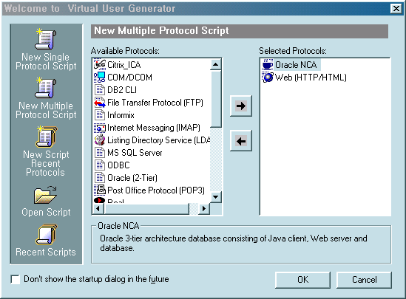


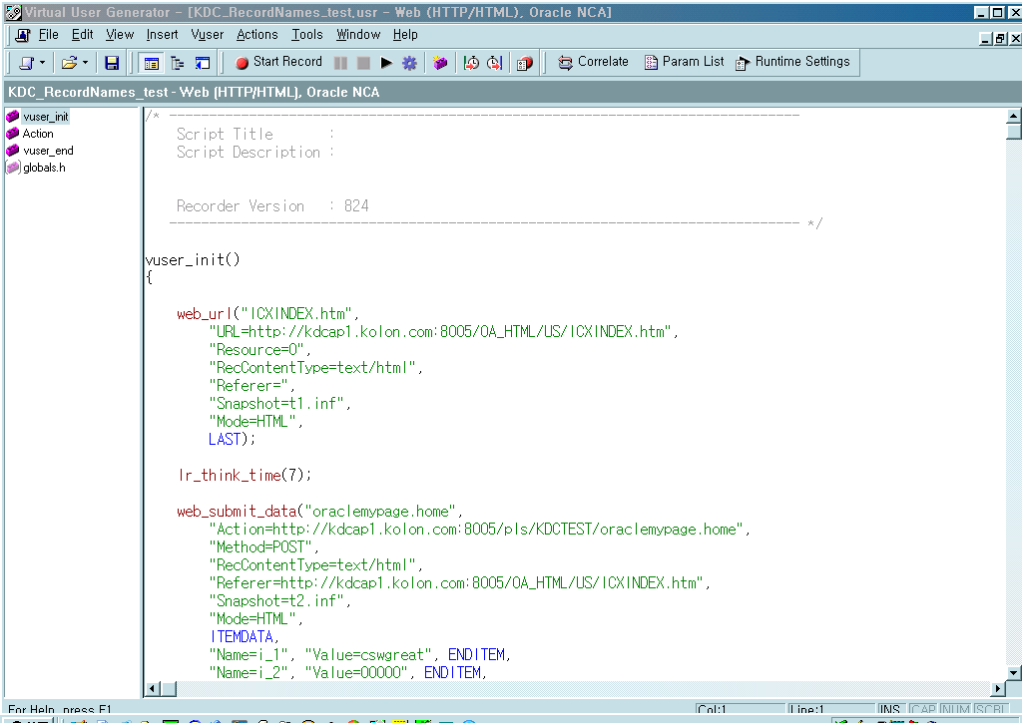
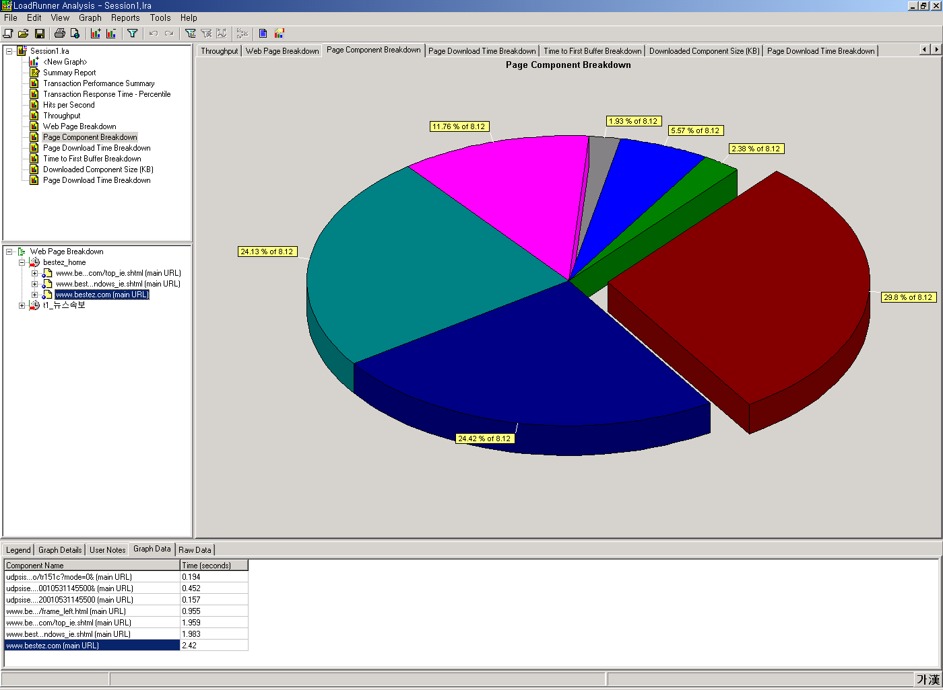
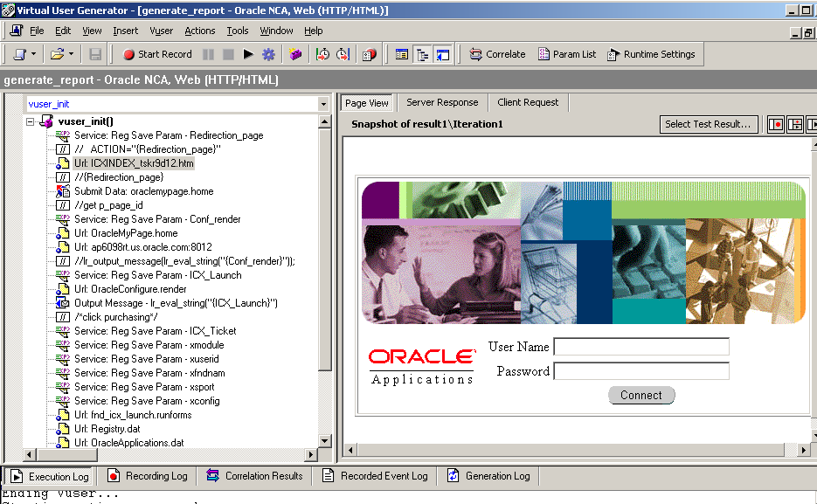
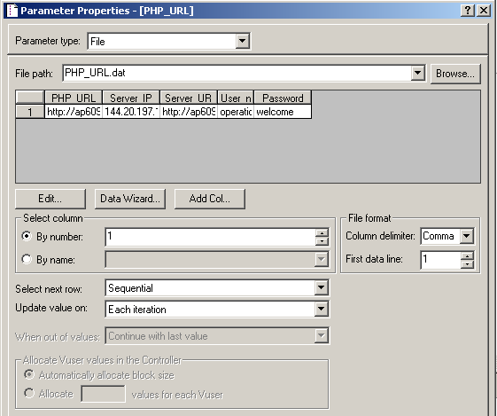
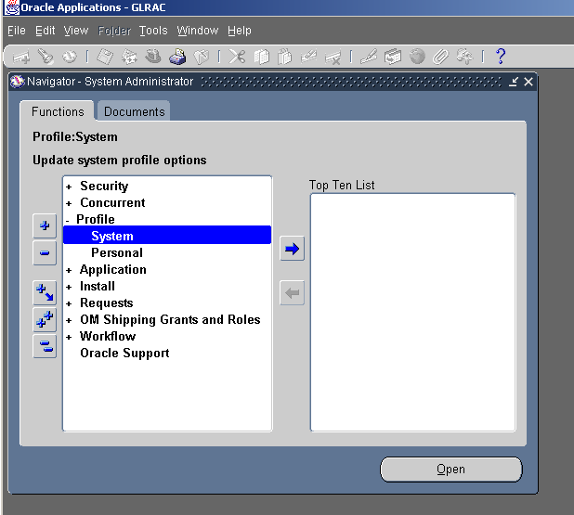
Ⅳ
TER-008, TER-009
성능 테스트, 시스템 테스트
1. 테스트 요구사항 ▶ 1.8 성능 테스트
테스트/보안
및 품질
1.8.2 성능테스트를 위한 Tool 및 활용방안
제안사는 Borland - SilkPerformer를 성능 테스트 툴로 활용하며, 개발되는 어플리케이션 시스템의 부하 및 성능 테스트를 통하여 실제로 고객 사이트에서 운영되는 어플리케이션 시스템의 품질을 보증합니다.
성능테스트 툴 활용 방안
  상세 구현 내용
1. Virtual User Generator 를 실행한 후 레코딩 하고자 하는 어플리케이션의 프로토콜을 선택함.
  AP서버
  DB서버
필요 기능
  Agent
  다양한 성능 테스트 지원 -컴포넌트, 어플리케이션 아키텍처, 인프라스트럭처, End-to-end 테스트
  스크립트 생성- 자동 생성 및 GUI 방식 커스터마이징
  테스트 환경 구축을 위한 관리 기능
  결과 진단 및 분석을 위한 다양한 기능
  Windows
  Service
  Vuser
  Controller
  Vuser
  Agent
  Daemon
DB
  Vuser
  L4
2. 해당 어플리케이션을 실행하고
부하 테스트할 비즈니스 프로세스를 실행하면 VUG이 자동으로 해당 프로세스를 레코딩.
4
1
  Agent
  Windows
  Service
3
  Vuser
선정기준
6
  Vuser
2
  사용자 수
  목표 TPS *
  거래기동 간격
  어플리케이션 개발 시스템에서 이용되는 기술 전반을 지원
  효율적인 성능 테스트 환경 구축 및 관리 편리성
  다양한 테스트 시나리오를 적용한 성능 데이터 제공 및 분석 기능 제공
  테스트 관리 제품과의 연동을 통한 요구 기반의 테스트 환경 구축
  Analysis
  Agent
  Daemon
5
  Vuser
  거래기동
  간격
  (Request Interval)
  10~15초
3. 레코딩된 스크립트에서 여러 개의
테스트 케이스를 실행하기 위한
변수화 처리를 실시함.
1
Controller가 load Agent의 Remote login 접속
Load Agent 의 Agent Daemon을 실행
Controller에서 Assign 받은 스크립트대로 가상 사용자 발생
가상 사용자는 스크립트에 저장되어 있는 비즈니스 프로세스를 실행
실행된 결과는 Agent Daemon에 의해 Load Agent에 모아짐
Load Agent에 모아진 결과 데이터는 Controller로 보내짐
2
3
4
5
6

Slide 28
Ⅳ
TER-008, TER-009
성능 테스트, 시스템 테스트
1. 테스트 요구사항 ▶ 1.8 성능 테스트
테스트/보안
및 품질
1.8.3 성능 테스트 결과 측정 및 활용 방안
성능 테스트는 성능을 검증할 수 있는 단위 성능 테스트, 시스템 성능 테스트, 배치 성능 테스트와 안정성을 검증하는 온라인 임계 성능 테스트로 구분하여 수행합니다.
  성능 튜닝 포인트 점검
  성능 테스트 결과 활용 방안
  성능 튜닝 Point
  대응방안 및 Task
담당자 | 주요 Task | 소속팀 | Output
성능 (Performance) | 단위 성능 테스트 | 단위 성능 검증 + 튜닝 point 도출 | 성능 측정 대상 어플리케이션의 개별 성능 측정 개별 목표 성능 도달 시 시나리오 방식의 성능 테스트 시작
 | 시스템 성능 테스트 | 시스템 성능 검증 + 부하분산 검증(L4) | 시스템 70% 부하 량의 성능 측정 Network 구간 별 병목 및 적정 용량 측정
 | 배치 성능 테스트 | 배치 성능 검증 | 장시간 운영되는 배치 시간 측정 요구 실행 시간 동안의 시스템 성능을 측정
안정성 (Availability) | 온라인 임계 성능 테스트 | 시스템 안정성 검증 | 임계 부하 상황(100%)의 시스템(Server, Storage)의 안정성 검증
  반복적으로 실행
  단계적 성능테스트 실시
  한번에 하나씩 조정함
  성능 목표 항목 도출과
  성능 목표치 설정
  측정 가능한 목표와 대상을 결정
  조직과 R&R의 명확한 정의
  끝이 없는 작업이므로 체계를
  정비하고 인력을 확보
  Tuning 전문가 투입
  (Infra/Application)
  Hot-Spot를 찾는다.
  노력 대비 효과에 근거한
  성능 테스트 대상 선정
  이미 잘 알려진
  중요한 부분부터 점검
  Workload Modeling 기법 적용
  감당할 수 있는
  Workload를 결정
  성능 테스트 추진 방향 수립

Slide 29
Ⅳ
TER-010
병행처리 및 이행 테스트
1. 테스트요구사항 ▶ 1.9 병행처리 및 이행 테스트 ▶ 1.9.1 병행처리 테스트
테스트/보안
및 품질
1.9.1.1 병행 테스트 개요
병행 테스트는 업무 관점에서 시스템의 오픈 가능성을 판단하기 위한 의사결정 근거로 활용되는 중요한 테스트입니다. 다양한 병행 테스트 경험 및 지식을 바탕으로 효과적인 병행처리 테스트를 수행하겠습니다.
  병행 테스트
  병행 테스트 수행요소
  병행 테스트 절차
  원칙적으로 최종 시스템이 기능요구 사양과 품질보증 계획에 명시된 품질 목표를 충족하고 있음을 확인
  지점, 본부 부서 인력이 직접 테스트하여 검증
  고객 중심 정보시스템이 현업 업무 수행을 완벽하게 지원하는지 확인
  고객 중심 정보시스템이 온라인 화면에 대하여 실 사용자의 관점에서 사용 편의성 및 시스템의 완벽성 검증
테스트 담당 | 지점 사용자, 관리자
테스트 대상 | H/W , S/W, 운영 시스템
테스트 시점 | 통합/성능테스트 완료 및 운영 환경에 준하는 환경 구축 완료 후
테스트 환경 | 1차 : 임시 개발서버 2차 : 운영 개발서버 3차부터 : 운영 테스트서버
테스트 데이터 | 이행 데이터 (실제운영환경에서 사용할 수 있는 데이터)
  병행처리 테스트 계획에 의하여 시간대별
  테스트 시나리오/케이스 작성 및 데이터 준비
  지점별 별로 시간대별
  테스트 시나리오/케이스/데이터를 실행
  테스트 시나리오상의 테스트결과를 기록, 명시된
  예상 결과대로 실행이 되지 않은 경우,
  결함원인 조사
  테스트 케이스/데이터 결함 →
  테스트 케이스 수정 후 테스트 진행
  테스트 시나리오의 예상결과대로
  실행된 경우이거나
  결함 항목이 모두 수정되고
  재 테스트가 성공적으로
  수행된 경우 테스트가 종료됨

Slide 30

Ⅳ
TER-010
병행처리 및 이행 테스트
1. 테스트요구사항 ▶ 1.9 병행처리 및 이행 테스트 ▶ 1.9.1 병행처리 테스트
테스트/보안
및 품질
1.9.1.2 병행 테스트 조직
병행테스트 수행은 지점 사용자/책임자에 의해 진행되며, 지점 사용자를 중심으로 테스트가 진행됩니다. 병행테스트는 시범점 테스트, 대표점 대스트, 전점 테스트로 구성되며 차수별로 확대 적용합니다.
  병행 테스트
구성원 |  | 역할 및 책임
테스트 평가/관리 | 고객사/ 제안사 PM | 지점테스트 계획/결과 검토 및 승인
 | PMO | 테스트 전략 및 계획 수립 지원 지점테스트 관련 진행 상황 모니터링 및 이슈 사항 처리 설문조사 결과 분석 및 개선방안 마련
 | 통합이행팀 | 지점테스트 전략 및 계획 수립 테스트 실행계획, 일정 관리, 지점 대상 테스트 교육 테스트 시 발생하는 결함/지표/결과에 대한 전체 관리 지점테스트를 위한 사전 데이터 이행
 | 품질 담당 | 테스트 진행 지원 및 결함 보고, 품질 관리
테스트 수행 | 지점 사용자 및 책임자 | 지점테스트 관련 사전 교육 참여 테스트 시나리오에 근거한 거래 발생 및 단말상의 데이터 검증 결함 발생시 결함 등록 테스트 진행 상황 점검 및 테스트 완료 보고
 | 업무 개발팀/ 현업 | 지점테스트 시나리오 작성(현업) 테스트 결함에 대한 조치 및 Help Desk 지원 시범 지점테스트 시 테스트 지원
테스트 지원 | 인프라 팀 | 지점테스트 환경 구축 및 관리 테스트 시 발생하는 인프라 관련 장애대처
Sample
  고객사 PM
  PMO
  기획팀
  현행 운영팀
  고객 TF팀
  지점 사용자/책임자
사업관리
품질 담당
  수
  행
  사
  인프라팀
  통합이행팀
  업무 개발팀
  제안사 PM

Slide 31
Ⅳ
TER-010
병행처리 및 이행 테스트
1. 테스트요구사항 ▶ 1.9 병행처리 및 이행 테스트 ▶ 1.9.1 병행처리 테스트
테스트/보안
및 품질
1.9.1.3 병행 테스트 절차
시스템 오픈을 준비하기 위한 테스트로 실제 운영환경에 준하는 환경을 준비하고, 각 지점의 테스터들을 교육 후 테스트를 수행합니다. 테스트가 완료되면 테스터들에게 설문을 받아 그 결과를 차기 지점테스트에 반영합니다.
인프라팀/통합이행팀 | 현업/업무개발팀 | 지점(사용자/책임자) | PMO | PM
  지점테스트 환경구성
  테스트 시나리오 작성
  데이터 이행
  지점테스트
  시나리오 배포 및 교육
  지점테스트 수행
  테스트 진척/현황/결함 관리
  테스트 결과 분석 및 협의
  결함 보고서 작성
  결함 여부
  테스트 작업 완료
  Y
  설문 작성
  설문 취합 및 설문 결과 분석
  결함 수정.보완
  지점테스트 종료
  지점테스트 결과 협의(진척/결함/이슈/설문)
  지점테스트 결과보고
  지점테스트 결과 승인

Slide 32
Ⅳ
TER-010
병행처리 및 이행 테스트
1. 테스트요구사항 ▶ 1.9 병행처리 및 이행 테스트 ▶ 1.9.1 병행처리 테스트
테스트/보안
및 품질
1.9.1.4 병행 테스트 진행 방안
병행 테스트는 3회에 걸쳐 수행되며, 시범점 테스트를 먼저 수행하여 대표지점 테스트를 대비한 점검을 수행하고,
이후 전점을 대상으로 테스트를 수행합니다.
구분 | 통합 테스트 2차 |  |  |  | 통합 테스트 3차 |  |  |  | 통합 테스트 4차
일정
  지점 테스트 진행방안
  주관
  시범점
  테스트
  대표지점
  테스트
  전점
  테스트
  수행 : 지점 사용자, 지점 관리자
  승인
  승인 : 고객사 PM
  차수별 수행 내용
  시범점
  테스트
  고객사에서 시범점을 선정
  대표 지점 테스트의 사전 리허설
  실제 지점 직원에 의한 지점 일일 업무 프로세스 검증
  횟수
  시범점 테스트 : 1회
  대표지점 테스트 : 1회
  전점 테스트 : 1회
  대표/전점
  테스트
  내용
  테스트 그룹의 가이드에 따라 테스트 수행
  운영환경에 준하는 환경에서 진행
  3회 수행하며, 1차 시범점 대상, 2차 대표 지점 대상, 3차 전점 대상
  (자세한 일정 및 테스트 지점 선별 협의 필요)
  전체 병행테스트는 3일 수행, 잔여기간은 정비 및 다음차수
  테스트 준비
  특정일 영업 결과를 As-Is & To-Be 대사 실시
  대표지점 테스트
  계정계 실 거래 테스트/지점 일일 업무 테스트/
  본부 부서, 지점 간 연계 테스트
  데이터 정합성 검증/일 마감 검증
  전점 테스트(전체 업무 범위 테스트)
  전체 업무에 대한 점검 및 이행 준비 상황 평가
  일 마감 업무/시스템 운영 상황 점검

Slide 33
Ⅳ
TER-010
병행처리 및 이행 테스트
1. 테스트요구사항 ▶ 1.9 병행처리 및 이행 테스트 ▶ 1.9.2 이행 테스트
테스트/보안
및 품질
1.9.2.1 이행 방안
이행계획 및 절차를 정확히 정의하고 이행담당 조직의 R&R을 사전에 확정합니다. 테스트단계에 이행계획에 근거한 리허설을 반복적으로 실시하여 검증함으로써 절차상 위험요소를 최소화합니다.
  “
  ”
  고객 중심 정보시스템 고도화 사업 성공적 이행
반복적 리허설을 통한 이행 목표 시간 내 정상 가동 목표 완성
  이행계획 수립
  이행절차 수립
  이행조직 구성
  비상계획 수립
  통합 이행대상 정의
  이행 일정 계획
  이행 수행방향 정의
  이행 준비작업
  이행 환경구축
  데이터/어플리케이션 이행
  테스트 및 정합성 검증
  이행결과 확인
  이행 조직 조기 구성
  사전 이행 경험 활용
  종합상황실 운영
  통제 및 조정 역할 강화
  전사적 협력체계 구축
  위험요소 및 대처방안 수립
  복구 방안 수립
  복구 절차 수립
  지점 테스트 및 이행리허설을
  통한 이행요소 확정
  이행 시나리오 최적화,
  철저한 시간관리,
  목표 시간 내 데이터이행으로
  이행 시간 준수
  이행전문가 투입 및 본사
  기술지원조직 활용, 사용자의
  신규 시스템 환경에 조기 적응유도
  이행 체크리스트/비상계획
  점검 및 원활한 조직간 의사소통을
  통한 이행 리스크 최소화

Slide 34
Ⅳ
TER-010
병행처리 및 이행 테스트
1. 테스트요구사항 ▶ 1.9 병행처리 및 이행 테스트 ▶ 1.9.2 이행 테스트
테스트/보안
및 품질
1.9.2.2 이행 조직
최종이행을 위해 총괄 담당자를 선발하고 이를 중심으로 이행조직을 구성합니다. 각 조직은 반복적인 리허설을 통해 이행의 효율성, 이행의 안전성을 고려한 최종이행계획을 수립, 정제하여 본이행 시 문제없는 전환을 수행합니다.
  이행 총괄
  이행 사업관리
  제안사 지원조직
  비상대책 종합상황실
  H/W, S/W업체 지원조직
  응용시스템 부문
  데이터 부문
  인프라 부문
  H/W, S/W 업체
  이전환경 점검
  응용 프로그램 Library 관리
  프로그램 이전
  점검/테스트
  전환환경 점검
  전환 테스트
  전환 시나리오 준비
  데이터 전환
  전환결과 점검
  기반환경 구축 및 점검
  응용 및 데이터 전환 지원
  시스템 가동 점검 및 복구
  이행 지원을 위한 비상대기
  필요 자원 지원
  장애발생 시 복구 지원
  인터페이스 부문
  채널통합
  대내인터페이스
  대외계
  환경 구축 및 점검
  통합단말 설치
  테스트/점검
  환경 구축 및 점검
  통합단말 설치
  테스트/점검
  환경 구축 및 점검
  S/W 설치
  테스트/점검

Slide 35
Ⅳ
TER-010
병행처리 및 이행 테스트
1. 테스트요구사항 ▶ 1.9 병행처리 및 이행 테스트 ▶ 1.9.2 이행 테스트
테스트/보안
및 품질
1.9.2.3 이행 조직 및 역할
통합 이행 조직은 시스템 이행 및 장애복구에 대한 종합적인 임무를 수행하며, 시스템 이행 중 발생하는 비상 상황에 대한 주요 의사결정을 담당합니다.
시스템 이행 상황
관리 및 비상 대응
시스템 이행 및
비상대책에 대한 주요 의사결정
  이행
  사업관리
  이행
  총괄담당
  시스템 이행과 관련된 진행사항 총괄 리딩
  비상대책 종합상황실과 유기적인 연계
  시스템 이행 및 비상대책 수립/진행상황 공유
  시스템 이행 및 비상대책 진행 상황 관리 및 보고
  고객, 감독기관, 투자자 커뮤니케이션 관리
  비상연락망 운영(IT직원, 본부부서직원, 관련 업체)
  응용시스템
  부문
  응용시스템 부문 이행 총괄 및 이행 계획 수립
  응용시스템 관련 이행 시나리오 작성
  응용시스템 어플리케이션 테스트 및 이행 추진
  비상대책
  종합상황실
  비상대책 총괄/이행 담당과의 공조를 통합 원활한 협의체제 유지
  비상대책에 대한 주요 의사결정 및 비상상황에 대한 IT
  각 부/실장 협의체
  데이터부문
  데이터 부문 이행총괄
  데이터 관련 이행총괄 및 이행 계획 수립
  데이터 관련 이행 시나리오 작성 및 추진
  제안사
  지원조직
  시스템 이행 및 장애 대책과 관련된 지속적인 모니터링 및 지원
  긴급상황 발생시 비상대책 수립/지원 및 협력업체와 공조체제 구성
  인터페이스
  부문
  인터페이스 부문 이행총괄
  통합단말/EAI/대외접속 이행총괄 및 이행계획 수립
  통합단말/EAI/대외접속 이행 시나리오작성 및 추진
  H/W 및
  S/W업체
  지원조직
  시스템 이행 및 장애 대책을 위한 제안사와 지원 공조체제 구성
  비상연락망을 구성하여 비상사태 발생시 지원조직 가동
  장애 복구대책 마련/인력 지원 및 장비 지원
  인프라
  부문
  인프라 부문 이행총괄
  인프라 관련 이행총괄 및 이행 계획 수립
  인프라 관련 이행 시나리오 작성 및 추진

Slide 36
Ⅳ
TER-010
병행처리 및 이행 테스트
1. 테스트요구사항 ▶ 1.9 병행처리 및 이행 테스트 ▶ 1.9.2 이행 테스트
테스트/보안
및 품질
1.9.2.4 본이행 계획 수립안
이행 계획은 본 이행 및 사전 필수 수행 내용을 포함하여 3개의 단계와 이에 따른 세부단계로 구분하며 각 이행 단계의 주요 Milestone을 정의하여 이행에 따른 위험요소를 사전에 제거합니다.
  D-1월
  D-3일 ~ D일
  D일 ~ 0.5월
  사전 준비 단계
  본 이행 수행 단계
  안정화 단계
  이행 선언
4
  Fall-Back 대응
1
  사전 준비
  레거시 가동
  현행 마감
3
  레거시 이행후
  배치(필요시)
2
  레거시 종료
3
  데이터
  이행/검증
4
  배치수행
  /IT 점검
5
  온라인 점검
  1단계 점검기간
  1차 점검 및
  의사결정
6
  시스템 오픈
  시스템 가동
  2단계 점검기간
  2차 점검 및
  의사결정
7
  안정화
  3단계 점검기간
  3차 점검 및
  의사결정

Slide 37
Ⅳ
TER-010
병행처리 및 이행 테스트
1. 테스트요구사항 ▶ 1.9 병행처리 및 이행 테스트 ▶ 1.9.2 이행 테스트
테스트/보안
및 품질
1.9.2.5 이행 리허설 방안
본 프로젝트에서는 수회의 이행리허설을 시행하여 이행의 정확성 및 최적의 이행 경로 점검하며, 이행 시 발행할 수 있는 비상상황에 대한 비상계획을 수립하도록 하겠습니다.
  이행리허설 수행과제
  이행
  리허설
  계획
  수립
실제 이행
  실제 이행 과정에서 소요되는 시간 확인
  현행 시스템 마감 후 As-Is 백업 소요시간
  데이터 이행/검증 소요시간
  배치수행 및 검증 소요시간(To-Be 환경)
  전환 데이터 백업 소요시간
  시스템 Upgrade 소요시간
  온라인 점검 소요시간
  세부적인 수준의 점검 사항 확인을 통한 본이행을 위한 구체적인 시나리오 완성
  전체 이행 Flow에 대한 각 담당자의 이해 및 책임/역할을 명확하게 각인하고 본 이행 과정에서 혼란을 최소화
  본 이행 과정에서 발생할 수 있는 Risk 사전 식별, Risk 제거를 통해 최종 서비스의 품질을 향상시키고, 정해진 시간 내에 전개를 완료 가능토록 이행 전략을 수정할 수 있는 시간적 여유를 확보
  각 분야별 심각한 문제점이 존재하는 경우, 예정된 이행 일자에 서비스 오픈 진행판단을 할 수 있는 기초 데이터 제공하고, Fall-Back을 위한 비상계획을 수립할 수 있게 함
  리허설
  실시
  리허설
  실시
  …
  리허설
  실시
  리허설
  실시
  이행계획
  수립
  계획
  Update
  계획
  Update
  계획
  Update
  계획
  Update
  N회 반복 수행, 계획정제
  이행
  리허설
  실행
  방안
  반복적 수행결과 산출물 활용을 통한 초기 이행 계획의 완성도를 향상
  조기에 이행조직을 구성하여 계획수립, 리허설 실시, 이행과정을 주관토록 함
  반복적 훈련을 통하여 계획의 정확성 및 프로젝트 팀원들의 대응 능력 향상
  리허설에 따른 효율성과 시간을 고려하여 단계적으로 실시함
  이행 리허설 도상훈련 실시를 통해 실제 이행 시 "실행절차 상세시나리오"를 기준으로 주요 타스크별 담당자, 소요시간, 선/후 관계 및 실 전환 시 분야별(인프라, 데이터 전환, 응용) 점검 항목을 검토함
  최종 전환시점을 기준으로 "실 운영환경"에서 점검, 분야별 전환절차에 따라서 통합적으로 이행 점검(인프라, 데이터전환,응용) 문제점 파악 및 실 소요시간을 파악/확인하여 최종 이행계획 및 시나리오를 갱신함
  ** 이행리허설 계획 및 수행 횟수는 고객사와 협의하여 진행합니다.

Slide 38

Ⅳ
TER-011
결함관리
1. 테스트요구사항 ▶ 1.10 결함 관리
테스트/보안
및 품질
1.10.1 테스트 관리 도구 개요
금융 차세대 사업에서 검증된 제안사 테스트 관리 도구 (NEXCORE Test Manager)는 케이스/시나리오 관리, 진행관리 및 결함관리 WorkFlow 관리 기능을 제공하며, 테스트 진행 현황 등 각종 정량적 관리지표 및 다양한 보고서를 제공합니다.
  NEXCORE Test Manager
  Collaboration서버
  테스트 관리
  테스트 관리 환경 특징 및 장점
1
1
  테스터
결함현황
자동전파
(eMail)
  테스트 통합 관리
  도구 연계 I/F
  타시스템 연계를 통한 실시간 진행현황 모니터링 지원
  테스트 유형/차수 효율적 관리
  도구연계를 통한 결함 수집 및 집계
  테스트 결함 및 진척율 집계
  테스트 결함 관리 자동화
  통합된 관리 뷰 제공
  결함정보 개발자 통보
  WEB 환경을 활용한 편리한 UI 제공
  다양한 테스트 유형 및 차수 설정 및
  계획 시뮬레이션 기능
  다양한 테스트 유형 및 차수에 따른
  테스트 시나리오케이스의 이력관리
  결함관리 WorkFlow 적용
  요구사항 Coverage 정보 생성
  타도구 연계 I/F제공으로 다양한
  자동화 도구와 연계하여 테스트 진척 및 결함 자동 관리
  관리자 관점의 다양한 테스트 진척율, 결함관리 및 커버리지 등의 정량적 분석 리포트 제공
  Dashboard 화면 제공을 통한 테스트 진행 현황 모니터링 기능
  테스트시나리오, 테스트케이스, 결함 목록 등 제반의 테스트 관련 지식 및 경험을 Repository에 축적하여 테스트 효율성 및 품질을 제고하고 향후 운영조직의 변경관리 테스트에 유용한 자산으로 재활용
  제안사 표준테스트 관리프로세스 적용
  테스트 케이스 등록
  타 시스템 연계 I/F
FWK
  테스트 수행 기록
  도구 연계
  Service
  통합단말
  자동화도구
오류정보
자동수집
  결함관리
  테스트 진척 관리
  산출물 자동 생성
  요구사항
  관리도구
  프로세스
  모델러
  개발자
  테스트 통계 분석
2
2
  타도구
  통계/분석
  테스트 통계자료 통합 관리
  결함 매트릭스를 통한 분석
  테스트 진척률 실시간 통계
  결함 수정률 통계
  관리자
  (팀장,PL)
  Test
  Repository
3
  산출물 자동화
  테스트케이스 및 결과 축적
3
테스트
결과DB
  테스트
  진척 보고서
  테스트
  결과보고서
  결함 분석
  보고서
  테스트 결과 산출물 자동화
  산출물간 연관관계 관리
  정량화된 목표 기반 진척관리 및 결함관리 제공
  테스트케이스 및 결과 축적 자산화
  테스트 히스토리 정보
  테스트 자동화 시스템 활용 테스트 수행 및 검증
4
  테스트 수행 및 검증
  테스트시나리오 재활용
  테스트 진척 통계
  테스트 Iteration증가
4
  효율적인 테스트 통합관리 환경
  테스트 자동화 시스템 활용 하여
  테스트 수행 및 검증

Slide 39
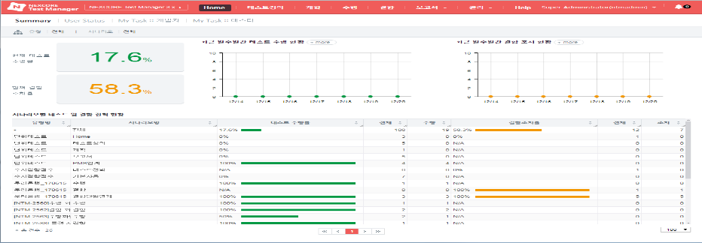
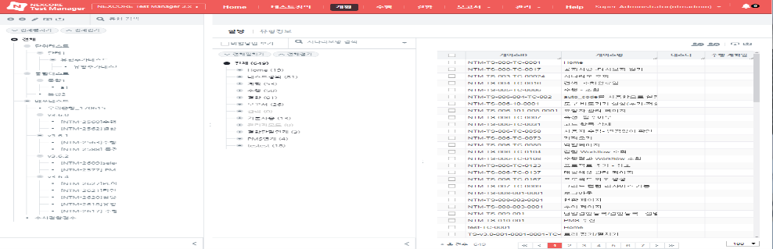
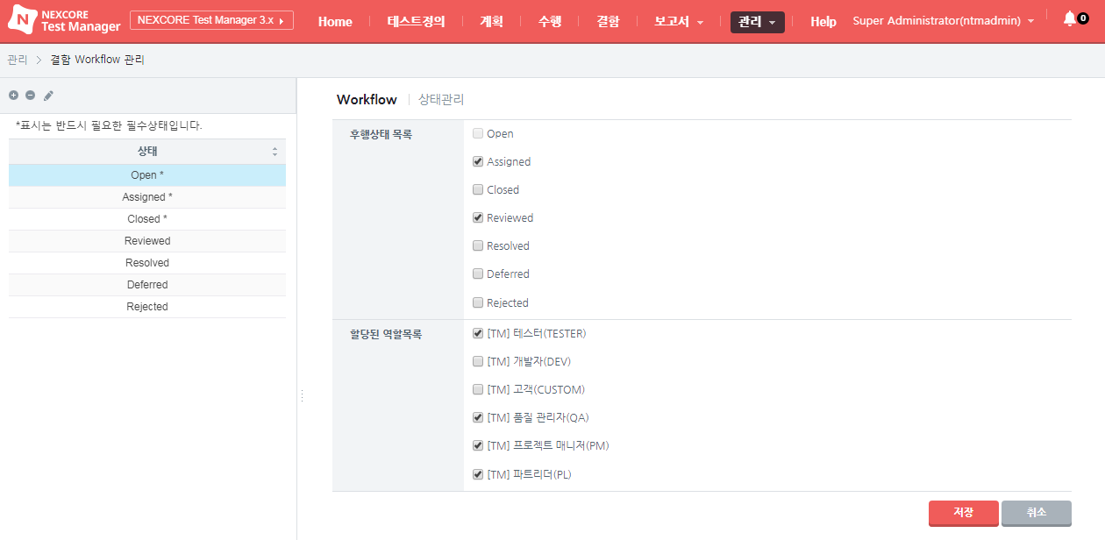
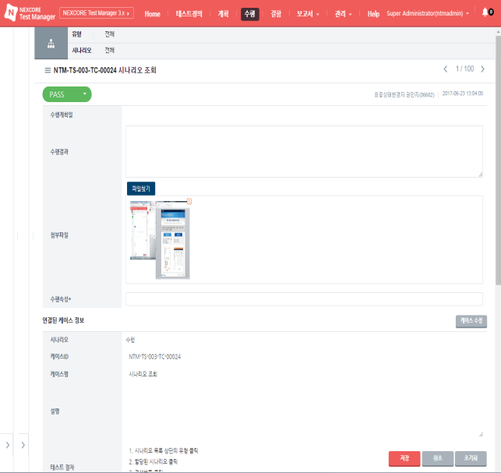
Ⅳ
TER-011
결함관리
1. 테스트요구사항 ▶ 1.10 결함 관리
테스트/보안
및 품질
1.10.2 테스트 관리도구 주요기능
금융 차세대 사업을 통해 검증된 테스트 관리 도구로써 테스트 상황에 맞게 다양한 테스트 유형을 정의하고 차수를 설정하며 테스트 시나리오를 업로드 할 수 있습니다.
  역할별 Dash Board
  테스트 계획 및 설계
  PL, 개발자, 테스터 등 역할별로 테스트 현황 정보 지원
  한 화면에서 테스트 및 결함 진척 정보를 볼 수 있도록 구성
  테스트 유형(화면단위, 통합, 인수 등)과 유형별 차수를 계획
  테스트 범위에 만족하는 테스트 시나리오/케이스를 작성하여 할당
  테스트 산출물로 설계 내역 출력
  테스트 수행률
  결함조치율
  실시간 통계
  결함 진척 현황
  테스트 차수
  테스트 수행률
  결함조치율
  테스트 할당
  테스트 케이스
  테스트 수행/결함관리
  결함 항목 및 Workflow 관리
  테스트 시나리오/케이스를 일정에 따라 수행하고, 결과를 기록
  테스트 실행결과 파일 첨부 가능
  발견된 결함을 등록하며, 담당 개발자를 할당 및 결과 조치 후 확인
  결함 유형, 원인, 중요도 등 결함 항목을 관리함(수정가능)
  결함 상태에 따라 단계 별 후행상태 및 역할자를 정의
  결함상태관리
  결함 등록

Slide 40

Ⅳ
TER-012
인수 요청
1. 테스트요구사항 ▶ 1.11 인수 요청
테스트/보안
및 품질
1.11.1 인수인계 조직 및 역할
제안사는 고객사 PMO조직을 중심으로 총괄 조직을 구성하고 제안사 인계팀과 고객사 인수팀이 원활한 소통을 할 수 있도록 업무별, 시스템별 담당자를 지정하여 책임 있는 인수인계를 수행합니다.
인수인계 총괄
고객사 PMO
제안사 PMO
  최종 업무 인수인계 총괄 완료 승인
  진행 현황 상부 보고
1
3
  전체 진행 총괄 통제
  인수/인계 팀 지원
2
4
  제안사 인계 책임자
  인수 책임자
제안사
인계팀
고객사
인수팀
  인계팀 총괄 및 통제
  인계 완료 총괄 승인 취득
  인수팀 총괄 및 통제
  인수 완료 총괄 승인
  업무 인계 담당자
  업무 담당자
  인계 자료 확인 및 업무별 인계
  부문별 업무 인계 산출물 작성/보고
  업무 인계 승인획득
  담당 업무에 대한 인수
  미결 사항에 대한 인수인계 요청
  부문별 업무 인수인계 완료 승인
  시스템 인계 담당자
  시스템 운영 담당자
  H/W, 시스템 S/W, 네트워크 및 기타 부문에 대한 인계 자료 확인
  부문별 업무 인계 산출물 작성/보고
  업무 인계 승인 획득
  담당 업무에 대한 인수
  미결 사항에 대한 인수인계 요청
  부문별 업무 인수인계 완료 승인

Slide 41
Ⅳ
TER-012
인수 요청
1. 테스트요구사항 ▶ 1.11 인수 요청
테스트/보안
및 품질
1.11.2 인수인계 절차 및 방법
제안사는 인수인계 계획서, 인수인계 목록 관리 및 완료 확인을 통해 빈틈 없는 인수인계를 수행합니다.
  인수인계 절차
  단계별 인수인계 방법
1
  제안사
  고객사
사전 준비
1
  인수계획서 작성
  Biz Calender 활용 인수인계 계획 합의
  인수인계 목록 작성 및 제출
  ※ 산출물 : 인수인계 계획서
  사전
  준비
  인수인계 계획 수립
  인수인계 계획 검토
  인수인계 일정 통보
2
  방법 및 절차 설명
인수인계 실행
2
  진척 상황에 따른 우선 인수인계로 일정 단축
  핵심 기능 및 주요 프로그램 설명
  응용시스템 운영 시 필요한 업무별 공정산출물 설명
  하드웨어, 소프트웨어 등 업무별 인계
  인프라 운영 시 필요한 업무별 공정 산출물 설명
  ※ 산출물 : 인수인계 목록
  인수
  인계
  실행
  일정 재 수립
  인수인계 실시
  Check
  Feedback
3
3
완료
  완료
  완료 확인
  재 요청
  인계자 Check 인수자 Feed back 산출물 Recheck
  인수인계
  완료 확인
  ※ 산출물 : 공정 산출물, 인수인계 확인서
  Recheck
  공정 산출물 인계
  인수인계 확인서 승인

Slide 42
Ⅳ
SER-001
보안 요구사항 일반
2. 보안 요구사항 ▶ 2.1 보안 요구사항 일반
테스트/보안
및 품질
2.1.1 프로젝트 수행 시 준수
프로젝트 착수 단계에 제안사의 보안 담당자를 지정하고 고객사 보안 담당자와 보안 요건 협의 및 보안 활동 전반에 계획을 수립하여 단계별 보안 활동을 진행하도록 하겠습니다.
  철저한 보안관리
01
프로젝트 착수
  사전 교육
  보안서약서 작성 (각 시스템 담당자 제출 및 승인 획득)
  보안교육 실시
  프로젝트 PC 보안설정
  잠금 장치
  네트워크 연결 설정 점검
  보안 관리자 임명
02
프로젝트 진행
  정기 교육
  관리적
  보안담당자 운영
  인원관리 및 교육
  비상대책
  기술적
  PC보안
  USB, 무선랜 보안
  물리적
  문서 및 데이터보안
  시설물 관리 및 출입통제
  시건 장치
03
프로젝트 종료
  최종 점검
  IP정보가 있는 자료 등 PC내 중요 정보 삭제
  서버 계정 삭제
  보안 점검 확인서를 작성하여 정보보호 담당자에게 제출
  출입카드 반납
  보안서약서 제출
  프로젝트 팀
  보안담당자
  사업관리
  프로젝트 보안담당자 선정 및 지속적 점검
  프로젝트 보안에 대한 최종책임
  보안사고 원인과 결과 검토 및 대책 마련
  주기적 보안교육 실시
  보안관리 정책 준수 및 보안 서약서 작성
  보안사고 발생 시 절차에 따라 긴급 대처하고 해당 사실에 대해 보안담당자에게 보고
  각종 보안상태 점검 및 확인 감독
  보안서약서 접수 및 보안조치
  문서, 통신 등의 보안 관리
  주기적 보안교육 실시
  중요 정보 유출 및 노출 방지를 위한 파일서버 구축 및 관리
  프로젝트 보안관리 체계 수립
  프로젝트 착수/진행/종료 관리
  프로젝트 환경 보안 요구사항 대응
  투입인력의 기술적/관리적/물리적 보안 관리 계획 수립
  사업 안정성 확보를 위한 인력관리 방안 수립

Slide 43
Ⅳ
SER-001
보안 요구사항 일반
2. 보안 요구사항 ▶ 2.1 보안 요구사항 일반
테스트/보안
및 품질
2.1.2 프로젝트 단계별 보안 활동
프로젝트 착수 및 계획, 분석, 설계, 개발, 테스트 단계별 보안 활동을 통해 보안 및 규제 요건 준수사항을 적용하겠습니다.
  단계별 보안 활동
  단계별 보안 활동
Sample
보안 요건명 | 보안요건정의 | 법규 매핑 내역
 |  | 건설공제내부규정 | 전자금융 감독규정 (2019.1.1) | ISMS-P (2019) | 개인정보 보호법 (2020.8.5)
전송구간 암호화 | 요건 정의 암호화 대상 정보는 정보통신망을 통해 송수신할 경우, 암호화 해야 함 | 개발보안 지침 제5조 전송 보안 | 제34조 (전자금융거래 시 준수사항) ②항 1. … 전자금융거래는 암호화 통신을 할 것 | 2.7.1 암호정책 적용. 암호정책에 따라 개인정보 및 중요 정보의 저장, 전송, 전달 시 암호화를 수행하고 있는가?. | 제29조 (안전조치의무)
권한부여 원칙준수 | 요건 정의 최소 권한 부여, 알 필요에 의한 최소 인원에게, 업무에 필요한 최소 권한만 부여해야 함 | 개발보안 지침 제3조 접근권한 관리 | 제13조 (전산자료 보호대책) ①항 4. … 사용자의 업무별로 접근권한을 통제할 것 | 2.5.1 사용자 계정 관리. 2.6.2 정보시스템 접근. 2.6.3 응용프로그램 접근. 2.10.1 보안시스템 운영. | 제29조 (안전조치의무)
  착수 및 계획
  법, 정부 규정 등의 보안요건 추출
  조합 보안규정/지침의 보안요건 추출
  발생가능 위협 시나리오 도출 및 약식 위험평가
  업무/서비스 보호를 위한 보호대책 수립
  보안성검토 요청
  분석
  보안활동계획서 작성
  보안테스트계획서 작성
  기술적 보안요건 도출(사용자 식별 및 인증, 접근통제, 로깅, 암호화 등)
  보안요건 정의서 작성
  시큐어 코딩 계획서 작성
  설계
  보안요건에 대한 구체적인 이행 방안 수립
  보안체계 설계서 작성
  단계별 보안테스트 시나리오 작성
  개발
  시큐어 코딩 수행
  보안테스트 수행
  보안테스트결과 보고서 작성
  테스트
  보안상 문제점 개선 조치
  보안개선결과 보고서 작성
  보안 및 규제 요건 준수

Slide 44
Ⅳ
SER-002
참여인력, 자료 및 프로그램에 대한 보안 요구
2. 보안 요구사항
테스트/보안
및 품질
2.2 참여인력, 자료 및 프로그램에 대한 보안 요구
고객사의 중요 정보 유출 및 IT 사고방지를 위하여 보안서약서를 제출하고, 투입인력의 보안의식 제고를 위한 철저한 보안교육을 주기적으로 실시합니다.
  참여인력 보안관리
  온라인 보안관리
  인력투입 시
  인력철수 시
  산출물은 파일서버에 저장/관리함(개인 PC 보관 금지)
  파일서버는 고객사 보안 담당자가 관리
  (사업종료 시 고객사 확인 하에 영구삭제)
  인터넷 사용 제어는 고객사 내 인터넷, 네트워크 사용정책을 따름
  보안 규정 준수 확인
  (보안서약서, 보안 교육)
  수행인원 PC보안 점검
  문서보안, 출력물 보안, NAC, 매체 보안
  백신프로그램
  보안서약서 징구
  인수인계확인
  전사적 기록 자료 삭제 (국가정보원의 정보시스템 저장매체 이용처리 지첨)
  보안담당자 입회하에 반납(장비, 서류 등)
  누출금지 대상 정보관리 기준 관리
1
  보안점검 및 인지
  ① 조합 소유 정보시스템의 내ㆍ외부 IP주소 현황 인수인계확인
  ② 세부 정보시스템 구성현황 및 정보통신망구성도
  ③ 사용자계정 및 패스워드 등 정보시스템 접근권한 정보
  ④ 정보통신망 취약점 분석·평가 결과물
  ⑤ 용역사업 결과물 및 프로그램 소스코드
  ⑥ 보안시스템 및 정보보호시스템 도입현황
  ⑦ 침입차단시스템ㆍ침입방지시스템(IPS) 등 정보보호제품 및 라우터ㆍ스위치 등 네트워크장비 설정 정보
  ⑧‘개인정보 보호법’ 제2조1호의 개인정보
  ⑨ 그 밖의 발주자가 공개가 불가하다고 판단한 자료
2
  보안감독 책임자 지정
  보안 담당자에 의한 보안 점검 실시 (매월)
  조합 보안 교육 참석
  3회 위반 인원에 대해 해당 인원 소속사에 조치 요청 송부
3
4
5
6
7
  보안점검 내용
8
  보안관리 행동요령 : 보안관리자가 매주 점검
  인원 보안, 물리적 보안, PC 보안, 시스템 보안, 네트워크 보안
9

Slide 45



Ⅳ
SER-003
장소 및 장비 등에 대한 보안 요구
2. 보안 요구사항 ▶ 2.3 장소 및 장비 등에 대한 보안 요구
테스트/보안
및 품질
2.3.1 장소 및 장비 보안
제안사는 보안 관리자를 지정하고, 건설공제의 보안 담당자와 협의를 통해 프로젝트 수행 장소, 인력, 장비에 대한 보안정책을 수립하고 주기적인 점검을 실시하며 결과를 고객사에 제출하도록 하겠습니다.
  보안 적용 및 관리 원칙
  기법 및 도구
  건설 공제와 SK㈜의 정보와 자산을 보호하기 위한 일련의 활동 정의
  건설 공제의 보안 규정 준수 및 Secure SDLC 적용
  프로젝트 참여하는 모든 인원과 장소, 장비에 대하여 보안 활동 수행
  보안서약서
  대상 : 프로젝트 인원 전체
  내용 : PC화면보호기, Password설정, 시건 장치, 주요 문서 방치 금지 등
  장소
  및
  장비
  보안
  보안서약서 작성, 보안교육 실시
  프로젝트 PC 보안설정, 네트워크 연결 설정 점검
  보안관리자 임명
  환경관리
  출입통제
  전산장비 관리
기술적 보안
  인원보안
  보안교육/점검활동
  중요문서 관리
보안관리자 보안 절차 및
방안 확정
물리적 보안
관리적 보안
  PC
  서버
  네트워크 보안관리
  ※ Secure SDLC
보안관리자 보안점검 및
QA 개발 보안 항목 점검
  분석/설계 단계
  구축단계
  테스트단계
  Secure SDLC 개발가이드 제공
  Secure 코딩 가이드 교육
  Secure Code 반영
  보안 항목 단위테스트
  보안 취약성 점검
  암호화, 인증, 접근통제 등
  장비 반입/반출시 반출입대장 관리(사전 승인 없이 장비 반출입 금지)
  정기적 보안 검사와 개인정보 현황 점검(주간 단위)
  보안 점검 확인서를 작성하여 고객사 정보보호 담당자에게 제출
보안 점검 결과
조치 확인

Slide 46





Ⅳ
SER-003
장소 및 장비 등에 대한 보안 요구
2. 보안 요구사항 ▶ 2.3 장소 및 장비 등에 대한 보안 요구
테스트/보안
및 품질
2.3.2 네트워크 접근 보안
네트워크 보안을 통해서 비 인가자에 의한 각 서버로의 접근을 제한하며, 계정 및 패스워드 관리 대책을 통하여 중요 시스템을 보안 위협으로 부터 보호합니다.
네트워크 접근 보안
  상세 구성방안
외부사용자 보안
  DB 서버
  구간암호화
  구간암호화
  서버접근통제
  외부 사용자
  접근허용
내부사용자 보안
  매체보안
  문서보안
  출력물 보안
  바이러스 백신
  화면보호기
  AP 서버
  매체보안
  문서보안
  출력물 보안
  바이러스 백신
  화면보호기
  접근거부
  서버접근통제
  NAC
  통합인증
  내부사용자
  NAC
  통합인증
시스템 접근
  NAC, 통합인증
  서버접근제어 및 계정관리
  DB접근제어 및 계정관리
  웹서버
  서버접근통제
  인가된 사용자
  비인가자

Slide 47
Ⅳ
SER-004
DB 및 응용프로그램 보안
2. 보안 요구사항 ▶ 2.4 DB 및 응용프로그램 보안
테스트/보안
및 품질
2.4.1 정부/감독기관 정보보안 준수 방안(1/2)
건설공제 보안규정, 국가정보보안 기본지침, 정보통신기반 보호법 및 기타 정부/감독기관의 정보보안 필수 요구사항 및 보안 요건을 준수하여 프로그램을 개발해 보안 요건을 충족하도록 하겠습니다.
개인정보보호법 (개인정보의 안정성 확보조치 기준고시) | 신용정보법 (신용정보법 및 신용정보업감독규정) | 정보통신망 이용촉진 및 정보보호에 관한 법률 | 전자금융거래법 (전자금융거래법 및 전자금융감독규정) | 규제 내역 | 적용 방안
접근통제시스템 설치∙운영 (침입차단시스템, 침입탐지 시스템 포함)(§6①) 외부 접속 시 가상사설망 (VPN), 전용선 등 안전한 접속 수단 적용(§6②) 개인정보가 열람권한 없는자에게 공개∙유출되지 않도록 시스템 및 컴퓨터 조치(§6③) 업무용컴퓨터만 이용하여 개인정보 처리시 접근통제 시스템 적용제외(§6④) | 개인신용정보처리시스템에 침입차단시스템 및 침입탐지시스템 설치 (Ⅱ-1-④) 개인신용정보가 열람권한 없는 자에게 공개되지 않도록 시스템 및 PC 설정(Ⅱ-1-⑥) | 이용자의 정보보호(§47③) 개인정보의 보호조치(§28②) 개인정보에 대한 불법적인 접근을 차단하기 위한 침입차단시스템 등 접근 통제장치의 설치운영 | 해킹 등 전자적 침해행위로 인한 사고를 방지하기 위한 정보보호시스템 설치∙운영, 정보보호시스템을 우회한 외부통신망 접속 금지(§15①) 정보보호시스템에는 침입차단시스템 및 침입방지시스템 포함 (규정 별표 2-다 정보보호 시스템 분류표) | 접근통제 시스템 | 서버보안 IPS (차단+방지) 방화벽 SSO/EAM
암호화 대상 : 고유식별정보, 비밀번호,바이오정보(§7①) 암호화 기준 정보통신망 송수신시 암호화(§7②) 비밀번호,바이오정보 저장 시 암호화 (비밀번호는 일방향 암호화)(§7③) 고유식별정보는 인터넷구간, DMZ구간 저장 시 암호화, 내부망 구간 저장 시 위험도 분석결과에 따라 암호화 여부 및 범위결정 (§7④ ⑤) 안전한 암호화 알고리즘 적용(§7⑥) | 암호화 대상 : 본인 인증정보, 개인신용정보(규정 별표3 Ⅱ-3) 암호화 기준 개인신용정보 및 인증정보 송수신시 보안서버 등 통해 암호화(Ⅱ-3-②) 패스워드, 생체정보 등 본인인증정보 저장 시 일방향 암호화 (Ⅱ-3-①) | 개인정보의 보호조치(§28②) 개인정보를 안전하게 저장/전송할 수 있는 암호화 기술 등을 이용한 보안조치 | 암호화 대상 : 전자금융거래, 비밀번호, 거래로그(DMZ 저장 시) (§17, §32, §33, §34) 암호화 기준 정보보호제품은 국가기관의 평가∙인증을 받은 장비를 사용(§15) 비밀번호는 암호화 보관하며, 조회할 수 없도록 조치(§33) 전자금융거래는 암호화 통신 적용(§34) | 개인정보 암호화 | DB암호화 DB접근제어웹구간 암호화(E2E)
Sample

Slide 48
Ⅳ
SER-004
DB 및 응용프로그램 보안
2. 보안 요구사항 ▶ 2.4 DB 및 응용프로그램 보안
테스트/보안
및 품질
2.4.1 정부/감독기관 정보보안 준수 방안(2/2)
건설공제 보안규정, 국가정보보안 기본지침, 정보통신기반 보호법 및 기타 정부/감독기관의 정보보안 필수 요구사항 및 보안 요건을 준수하여 프로그램을 개발해 보안 요건을 충족하도록 하겠습니다.
개인정보보호법 (개인정보의 안정성 확보조치 기준고시) | 신용정보법 (신용정보법 및 신용정보업감독규정) | 정보통신망 이용촉진 및 정보보호에 관한 법률 | 전자금융거래법 (전자금융거래법 및 전자금융감독규정) | 규제 내역 | 적용 방안
개인정보처리시스템 접속기록 최소 6개월 이상 보관관리(§8①) 접속기록이 위변조, 도난, 분실되지 않도록 안전하게 보관(§8②) | 개인신용정보처리시스템 접속기록 저장, 월 1회 이상 확인감독 (Ⅱ-2-①) 개인신용정보 조회자의 신원, 조회일시, 대상정보, 목적, 용도 등을 기록 관리 (Ⅱ-5-②) 접속기록 위변조되지 않도록 별도 저장장치에 백업보관(Ⅱ-2-②) 백신소프트웨어 설치 (Ⅱ-4-②) | 개인정보의 보호조치(§28②) 접속기록의 위조 /변조 방지를 위한 조치 | 단말기를 통한 이용자 정보조회 시 사용자, 사용일시, 변경∙조회내용, 접속방법이 정보 처리시스템에 자동적 기록 및 1년 이상 보존(§13) 정보처리시스템 가동기록은 1년 이상 보존 ※ 정보처리시스템 가동기록 : 접속일시, 접속자, 접근자 및 접근을 확인할 수 있는 기록, 전산자료 사용일시, 사용자 및 자료 내용 확인기록, 사용자 로그인, 엑세스 로그 등 | 접속기록 | 통합 로그관리
백신소프트웨어 등 보안프로그램 설치, 자동 또는 일 1회 이상 업데이트, 보안업데이트 공지시 즉시 업데이트 실시(§9) | 백신소프트웨어 설치 (Ⅱ-4-①) 월 1회 이상 주기적 갱신∙점검, 바이러스 경보 발령 또는 업데이트 공지 시 즉시 갱신∙점검 (Ⅱ-4-②) | 개인정보의 보호조치(§28②) 백신 소프트웨어의 설치 운영 등 컴퓨터 바이러스에 의한 침해방지조치 | 악성코드 감염 방지 대책 수립∙운용(§16) 악성코드 검색∙치료 프로그램은 최신상태로 유지, 중요 단말기는 악성코드 감염여부 매일 점검 등 | 보안 프로그램 | 개인방화벽 백신 (모바일 포함)
Sample

Slide 49



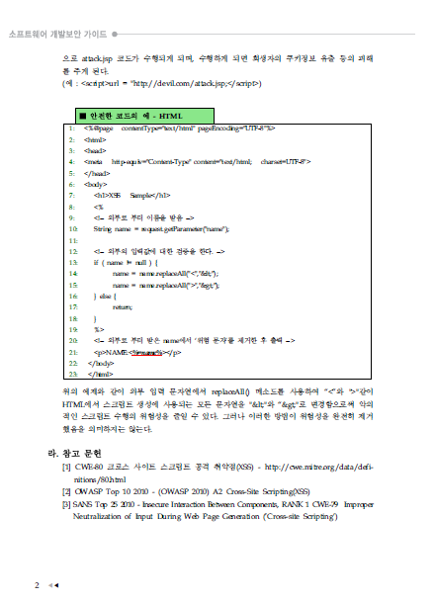
Ⅳ
SER-004
DB 및 응용프로그램 보안
2. 보안 요구사항 ▶ 2.4 DB 및 응용프로그램 보안
테스트/보안
및 품질
2.4.2 소스코드 취약점 점검
개발 단계 소스 취약점 점검을 주기적으로 실시하며, 최종 이행 전에 보안 취약점 진단해 발견된 취약점을 조치 함으로써 ISMS 심사기준 및 해킹 등 위험요소를 제거하도록 하겠습니다.
  시큐어 코딩 가이드를 활용한 코딩
  소스코드 취약점 점검 도구 활용
  행정안전부 소프트웨어 개발 보안 가이드 및 시큐어 코딩 가이드를
  활용해 보안 코딩 교육을 실시하고 개발 단계 중에는 이를 활용해
  소스 코드의 peer review를 통해 점검함
  고객사의 소스코드 취약점 점검 도구를 활용해 개발 코드에
  대해 주기적 점검
  점검 시기 도래
  코드작성
  코드Review
  소스코드 체크 아웃
  소스코드 체크인
  개발자
  소스코드
  제안사 자체 취약점
  점검 실행 및 수정
  업무관리자(PL)
  보안 코딩 교육
  고객사 정보보호부
  취약점 점검 실행
  발견된 취약점 수정
  시큐어 코딩 가이드(행정안전부)
  결과 보고서 작성
  보안 목표 달성
  고객사 취약점 점검완료 확인 및
  취약점 검토 결과서 작성
  종료

Slide 50
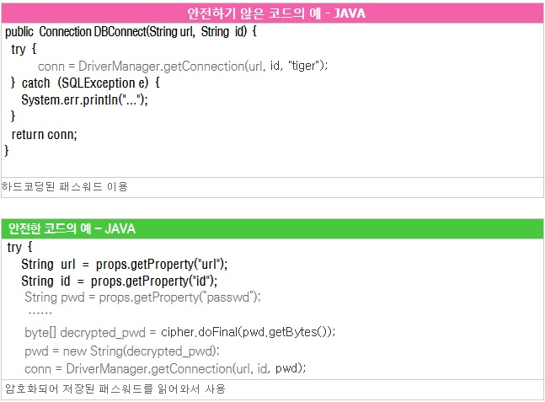
Ⅳ
SER-004
DB 및 응용프로그램 보안
2. 보안 요구사항 ▶ 2.4 DB 및 응용프로그램 보안
테스트/보안
및 품질
2.4.3 DB암호화 및 개인정보 보호(1/2)
개인 정보 및 개인 식별 정보는 개인정보보호법, 정보통신망법, 신용정보법 등에 의거해 암호화 대응 절차를 수립하고 프로그램 상 하드코딩하지 않고 DB 또는 파일에 암호화하여 저장함으로써 보안 요건을 충족하겠습니다.
  고객정보 암호화 대응 절차
  고객정보 암호화 적용 범위 및 대상
  컴플라이언스
  분석
  현황 분석
  적용 방안
  검토
  벤치마킹
  구현 방안
  수립
  필수 적용 대상
  개인정보 보호법, 신용정보의 이용 및 보호에 관한 법률 등에서 규정한 암호 대상
  방안
적용 범위 구분 | 암호화 대상 정보 | 암호화 적용 법규 근거
고유식별 정보 | 주민등록번호 | 「개인정보보호법」제24조(고유식별정보의 처리제한), 동법 시행령 제21조(고유식별정보의 안전성 확보 조치)
 | 여권번호
 | 운전면허번호
 | 외국인등록번호
비밀번호 | 비밀번호(계좌, 카드 등) | 「개인정보의 안전성 확보조치 기준」 「전자금융감독규정」(금융위원회 고시)
바이오 정보 | 바이오 정보(지문, 홍채 등)
Sample
  법령 분석 및 개인정보 식별
  고객정보 암호화 및
  현황 파악
  보안 기술
  적용 방안
  검토
  벤치마킹을 통한
  신뢰도 확보
  업무 연계 용이성
  및 보안 강화
  패스워드 하드코딩 제한 예시
하드코딩 제한 사항 | 하드코딩 제한 사항 이행 점검
사용자 인증정보, 주민번호, 계좌번호 패스워드, 주민등록번호, 계좌 번호등 개인정보 암호화해 DB 저장 접속서버 정보(URL, IP 등) 주석문에도 인증정보 하드코딩 금지 | 하드코딩 제한 사항에 대해 이행점검 수행(보안아키텍처) 설계 단계 이행 점검 구현 단계 이행 점검
Sample
  ※ 인증정보를 소스코드 및 스크립트 등에 하드코딩 하지 않도록 함

Slide 51
Ⅳ
SER-004
DB 및 응용프로그램 보안
2. 보안 요구사항 ▶ 2.4 DB 및 응용프로그램 보안
테스트/보안
및 품질
2.4.3 DB암호화 및 개인정보 보호(2/2)
개인정보보호법, 정보통신망법, 신용정보법 등에 의거해 암호화 및 마스킹 표시하고, 이용자 정보 조회 및 출력 이력에 대해 저장 관리하여 보안요건을 충족하겠습니다.
  정보유출 보안 요건 수립
  정보유출 통제 방안
  기밀성에 관한 정보보호 보안 요건
  기밀성에 대한 아키텍처 방안으로 안전한 암호화, 고객정보 마스킹, 테스트 데이터의 정보유출 통제 방안
기밀성 보안요건 | 정보보호 요건
암호화 | 중요 개인정보(고유식별정보, 비밀번호, 계좌번호, 신용카드번호 등)를 DB 또는 암호화 저장
 | 안전한 암호키 생성, 이용, 보관, 배포 및 파기 수행
 | 중요 개인정보를 정보통신망을 통해 송ㆍ수신하거나 보조저장매체 등을 통해 전달하는 정형/비정형테이터의 경우 암호화
마스킹 | 중요 개인정보에 대한 마스킹 적용
이용자 정보 | 조회, 출력에 대한 통제 정보 조회시 사용자, 사용일시, 변경조회낸역, 접속방법 기록 관리 개인정보 다운시 사유 저장관리
  암호화 방안
  마스킹 방안
  이용자정보 방안
  법규/내규로서 선정된 암호화 대상 정보는 저장, 전송 시 필수 암호화 대상 선정
  표준 암호화 정책은 원칙적으로 준수
  마스킹 적용은 암호화 필수/추가 대상을 참조하여 적용
  마스킹 수행 시스템의 위치는 보안성과 업무 효율성을 비용편익 분석
  이용자 정보 조회시 조회 내용, 조회일시, 접속 방법 관리
  개인정보 취급자 관리
Sample
Sample
Sample
단방향 알고리즘 | 알고리즘 | 암호화 길이
HASH | SHA1 | 28
 | HAS160 | 28
 | SHA256 | 44
 | SHA384 | 64
 | SHA512 | 88
항목 | 마스킹 방법(출력)
신용카드번호 | 14/15/16자리로 구분하여 마스킹
주민등록번호 | 마지막 7자리 (소득공제 서류 등 제외)
계좌번호 | 첫 3자리, 마지막 1자리를 제외하고 마스킹
성명 | 한글명 등에 따라 선별 적용
구분 | 내용
조회, 출력 | 개인정보 조회, 출력 권한 설정
조회 이력 | 개인정보 조회, 변경, 접속 이력 관리
다운로드 | 개인정보 다운로드시 사유 관리

Slide 52




Ⅳ
SER-005
인증 및 권한 관리
2. 보안 요구사항
테스트/보안
및 품질
2.5 인증 및 권한 관리
인증 및 권한 관리는 고객사가 보유하고 있는 Safeidentity를 활용하여 기능/화면별 접근통제와 망분리 정책을 고려해 접근제어를 하도록 하겠습니다.
인증 및 권한 관리 절차
  상세 구성방안
2
  인증서 토큰 검증
  권한 관리를 통한 사용자별 개인화된 서비스 제공
  사용자별 다양한 권한 정책 설정
  모든 작업 이력에 대한 감사 기록 및 로그 관리
  계정 정보 실시간 동기화 화 및 권한 변경 적용
  사용자 일정 회수 이상 로그인 정보 불일치할 경우 접근 제한
  사용자 로그인 기록 저장
  업무 화면 접수 수행 내역 정보 기록(접속 기록 6개월 이상 저장, 정기적 확인)
  SSO Client Agent
1
  화면 접근 , 사용자 인증토큰 제출
  SSO Client Agent
PKI SSO
  암호
  처리
  인증서암호
  인증서 암호 입력
5
  화면 결과(권한에 따라 가능)
  권한이 없는 경우 오류페이지 호출
3
  해당 화면
  접근권한 조회
4
  인증서 확인
  권한정보
  기간계
  인터넷창구
  전자계약
  ….
  Policy Server
권한 조회시 해당 화면에 설정된 개인,그룹, 조직(부서)별로 사용자에게 부여된 권한에 따라
권한 정보 리턴
  권한 테이블
LDAP
  통합 인증 시스템
  (사용자 정보 및 서비스 사용권한 변경)
  단일 암호화를 통한 모든 응용
  시스템에 접근 용이
  암호화된 토큰 사용으로 위변조 및 재사용 방지
  관리 화면을 통해 특정 그룹의
  멤버를 추가/삭제
  관리자
  SSO 관리자

Slide 53
Ⅳ
SER-006
보안 및 장애 관련 사항
2. 보안 요구사항 ▶ 2.6 보안 및 장애 관련 사항
테스트/보안
및 품질
2.6.1 인력 긴급대응전략
제안사는 주기적인 협력업체 평가를 통하여 협력관계를 유지해 나가고 있으며, 지속적으로 안정적인 서비스 제공을 위해 우량하고 기술력이 앞선 협력업체 발굴에 노력하고 있습니다. 협력업체 도산 시 단계별 대응방안을 제시합니다.
  인원
  이탈 시
  제안사는 매출 및 이익의 지속적 성장과 안정적인 재무구조를 바탕으로 고속성장을 이어가고 있으며,기업어음은 최고 수준인 A1, 회사채는 IT 서비스 업계 최고 등급인 AA+ 등급을 보유하고 있어 파업, 태업의 위험도가 낮음
  자사 및 협력업체를 통하여 동급 이상 기술인력을 충원 함
  인력 모니터링 활동을 통해 인력 충원을 독려/감시
  협력업체로 하여금 인력관리에 더 많은 신경을 쓰도록 관리 및 요청
  협력업체
  모니터링
  주기적으로 경영진 이상 유무, 재무 건전성, 인력변동 내역 모니터링
  고객에 대한 서비스가 영향을 미치지 않도록 협력업체 내, 외부 환경을 면밀히 확인
  고객 만족도, 협력 및 활용도, 협력업체 인원 이동 및 이직률 종합 평가
  협력업체 직원의 사기저하, 불성실, 이동, 이직 등으로 서비스 지원에 차질을 빚지 않도록 분기별로 평가
  협력업체
  도산
  예상 시
  우수한 외주 자원을 보유한 제안사의 전략협력 업체를 선정하여 비상 인원 충원
  운영 서비스에 차질이 없도록 신속하게 인원 확보 투입
  협력업체 핵심 인원에 대해 제안사가 적절한 이탈 방지 조치
  협력업체
  도산 시
  협력업체 도산으로 인한 피해가 프로젝트에 미치지 않도록 제안사의 전략협력 업체로 핵심 인력 흡수

Slide 54
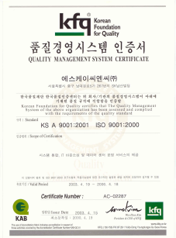

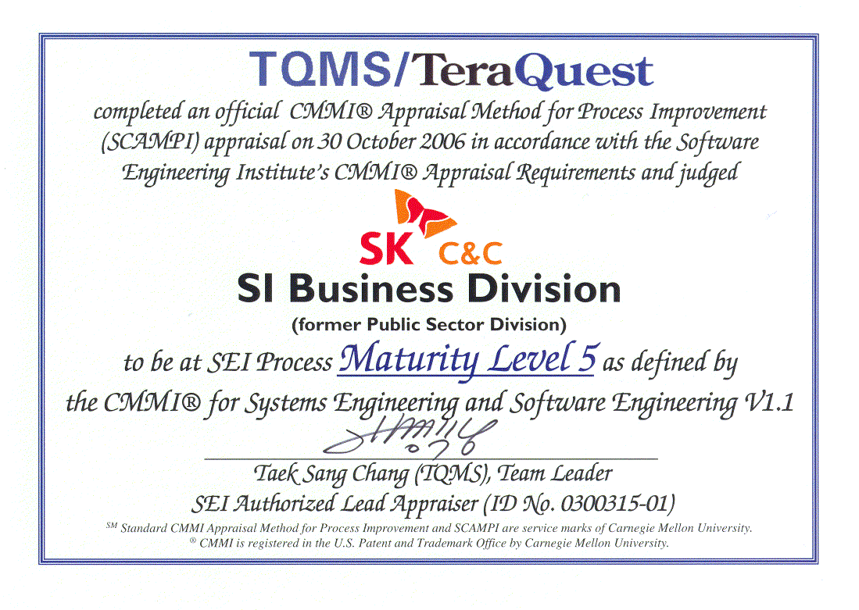
Ⅳ
QUR-001
기능 구현의 정확성
3. 품질 요구사항
테스트/보안
및 품질
3.1 품질보증 방안
고객의 품질 Needs에 대한 명확한 이해를 바탕으로 전문 프로젝트 QA인력구성과 조직적 품질역량을 적극 활용하여 고품질의 시스템 구현과 고객만족을 달성하고, 프로젝트의 성공적 실현을 보증합니다.
  “
  ”
  예방적 품질관리
  최고의 품질 제공을 통한 고객 만족과
  프로젝트 성공 실현
  선행 프로젝트 적용을 통해 검증된 표준/절차 적용
  교육/훈련 강화와 프로세스의 철저한 준수
  기능요건, 시스템성능, 산출물, 비용, 납기
  조기 식별, 조기해결
  조기 검증/조치를 위하여『초기 10%리뷰』의무수행
  도구 병행을 통한 결함 조기 발견 및 조치 활성화
품질보증 활동
품질 계획
품질조직 구성
  독립적 품질조직 구성
  관리
  활동
기본/원칙에
충실한
품질보증 활동
  통합적 품질기능 수행을 위한 평가/검증 조직 구성
  품질요구사항 수집/분석
  객관적/정량적 품질목표 수립
  품질목표와 Align된 품질활동
  계획 수립
  전문 프로젝트 QA 투입/리딩
  전원 참여
  조직(전사) 품질 역량 활용
  지속적 검토 시행
  중간 점검, 단계말 검토 수행 등 지속적인 검토 시행
  검토 시 아키텍처 지원조직 등 전문가 역량 적극 활용
  정량적 품질관리
  선제 대응의 품질 활동 수행(교육/훈련 강화)
  조기 품질 확보에 집중(초기 10%리뷰 의무 수행 등)
  정량적 분석 및 개선 활동
  의사결정 지원을 위한 정량적 품질지표 도출 및 운영

Slide 55
Ⅳ
QUR-002
품질보증 프로세스
3. 품질 요구사항
테스트/보안
및 품질
3.2 품질보증 전략
프로젝트 단계별 발생하는 품질 예상 Risk를 도출하고, 고객사와의 긴밀한 협조체제와 제안사의 체계적인 품질관리 활동을 수행합니다. 또한, 제안사의 전사 품질조직 역량을 적극 활용하여 프로젝트의 성공적 실현을 보증합니다.
  “
  ”
  제품 신뢰성 확보, 고객만족 달성, 품질 경쟁력 제고
  최적화된 개발방법론 적용
전략 01
  품질보증 활동 강화
전략 02
  전사 품질지원 체계 활용
전략 03
  다양한 프로젝트에서 검증된 현장중심의 실용적 개발방법론 적용
  핵심 Task 중심의 절차 적용
  단계 말에 집중된 품질검토방식에서 산출물 수시 검토 수행
  도구를 활용한 품질 관리활동 수행
  전사 QA 착수지원, 프로세스 이행점검, Risk진단
  품질 관리 활동
  품질계획 수립
  품질보증 활동
  품질조직 구성
  객관적/정량적 품질목표 수립
  품질목표와 Align된 품질활동 계획 수립
  선제 대응의 품질 활동 수행 (교육/훈련 강화)
  품질 확보에 집중(PL, 고객중심의 품질점검)
  정량적 분석 및 개선 활동
  업무영역별(기간계, 기간계外) 전담 QA 투입/리딩
  아키텍처, 테스트 지원조직 협력
  전사 품질 역량 활용
단계별 품질 예상 Risk
  공통
  분석
  설계/개발
  테스트/이행
  표준 및 가이드 불명확
  표준 절차의 복잡성
  과다한 산출물 작성
  (비공식산출물, Working 문서 등)
  산출물에 대한 고객검토 미흡
  현행 시스템 분석 자료 미흡
  요구사항의 미도출 및 불명확
  업무범위 및 R&R에 대한 이견 발생
  의사결정 지연으로 인한 설계 미흡
  설계 산출물에 대한 심도 깊은 품질검토 부족
  설계/개발 산출물간 불일치
  테스트 시나리오/데이터 미흡
  지속적인 요구사항 변경 및 추가
  결함에 대한 조치여부 불명확
  시스템 이행 시 상황에 대한 모니터링 및 통제의 어려움

Slide 56
Ⅳ
QUR-002
품질보증 프로세스
3. 품질 요구사항
테스트/보안
및 품질
3.3 품질보증 조직 및 역할
품질관리 조직은 독립성이 보장된 제안사 내부 조직으로 구성하여 운영합니다. 전임 프로젝트 QA 인력 외 고객사 업무담당, PL, 아키텍트, 테스트/이행조직 등 다차원 품질관리 활동을 통해 시스템에 대한 고품질을 보장합니다
  고객사
  제안사
조직 |  | 역할
고객사 |  | 고객사 품질활동 계획 및 실시 제안사 품질관리 활동 점검 및 통제 실무 품질회의 주관 산출물 품질 검토
프로젝트 관리자 |  | 품질 보증 계획 검토 및 승인 품질 보증 활동 결과 검토 및 통제
품질관리조직 | 프로젝트 품질관리 (QA) | 품질관리 계획 수립/유지 품질보증 오리엔테이션 주관 산출물 품질검토 프로세스 이행 검토 품질관련 측정 데이터 수집/분석 품질관리 활동 보고 감리 수검/시정조치 활동 리딩
 | 방법론 | 방법론 테일러링 및 가이드 산출물 작성 가이드
아키텍처/테스트/ 이행 조직 |  | 품질목표 기반 테스팅/아키텍처 설계 및 이행 산출물 작성 가이드 및 품질 검토지원
수행사 전사 조직 |  | 표준 프로세스 적용을 위한 교육, 도구 지원 Risk 진단
프로젝트 수행팀 |  | 산출물 작성 및 검토 Data Model/Code Inspection 수행 결함/이슈 발생 시 필요한 활동 및 시정조치 수행(감리 수검 포함)
  품질목표 및
  표준/절차 합의
  프로젝트 관리자
  프로젝트 관리자
  품질목표 및 표준/절차 협의
  품질점검 가이드 제공
  시정조치 요청
  전사 품질조직
  품질관리팀
  품질관리조직
  Risk 진단/SWAT
  품질담당자
  표준담당자
  프로젝트 품질관리(QA)
  개발방법론
  아키텍처
  업무 담당팀
  프로젝트 수행팀
  AA
  DA
  TA
  현업
  IT
  프로젝트 PL
  프로젝트 팀원
  산출물 검토
  조치결과 확인
  산출물 작성
  산출물 시정조치
  테스트/이행
  테스트
  데이터 이행
  시스템 이행

Slide 57
Ⅳ
QUR-002
품질보증 프로세스
3. 품질 요구사항
테스트/보안
및 품질
3.4 품질보증 활동
프로젝트 초기에 고객과 프로젝트의 Needs를 반영한 품질관리 활동을 정의하고 전체 Life Cycle에 걸쳐 다면적인 품질보증 활동을 수행합니다.
관리 단계 | 개발 단계 | 품질관리 활동 | 품질관리 산출물
 |  | 품질 조직 구성 품질 보증 계획수립 (품질목표/표준/절차) 측정/분석계획 수립 품질 보증 오리엔테이션 | 품질 보증 계획서 측정 및 원인분석 계획서 오리엔테이션 교육 자료
 |  | 산출물/Data Inspection 산출물 품질 검토 프로세스 이행검토 측정 및 분석 | Inspection 결과서 산출물 품질 검토 결과서 프로세스 이행 검토 결과서 프로젝트 상태보고서
 |  | 산출물/Code Inspection 산출물 품질 검토 프로세스 이행검토 측정 및 분석 | Inspection 결과서 산출물 품질 검토 결과서 프로세스 이행 검토 결과서 프로젝트 상태보고서
 |  | 테스트 수행 지원(진척 및 결함관리) 산출물/Code Inspection 산출물 품질 검토 프로세스 이행검토 측정 및 분석 | 테스트 결과서 Inspection 결과서 산출물 품질 검토 결과서 프로세스 이행 검토 결과서 프로젝트 상태보고서
 |  | 산출물 품질 검토 프로세스 이행검토 측정 및 분석 | 산출물 품질 검토 결과서 프로세스 이행 검토 결과서 프로젝트 상태보고서
 |  | 산출물 품질 검토 프로세스 이행검토 측정 및 분석 프로젝트 평가 | 산출물 품질 검토 결과서 프로세스 이행 검토 결과서 프로젝트 상태보고서 Lessons Learned
  주요 품질 보증 활동
  계획
  및 착수
  품질 보증 계획/품질 지표 수립
  Gap 분석
1
  품질목표를 설정하고 이와 Align된 표준 및 절차, 대상 활동, 품질 지표를 수립
  품질 보증 오리엔테이션
2
  개발
  초기 오리엔테이션 실시 및 각 단계별 필요 시점에 교육/훈련 실시
  산출물 품질 검토
3
  수시점검 및 단계 말에 산출물을 검토, 결함 시정조치 모니터링
  통합
  테스트
  실행
  및
  통제
  Inspection 실시
4
  Inspection 계획수립 및 수행, 결과분석
  DA와 협업을 통한 DB모델 Inspection 실시
  도구를 통한 소스코드 Inspection 실시
  프로세스 이행 검토
  이행
5
  표준/절차 이행 수준을 파악하고 개선 하기 위해 체크리스트 활용 점검 실시
  테스트를 통한 성능/가용성 관리
6
  종료
  시스템의 성능/가용성 목표를 수립하고 달성하기 위하여 테스트 관리 활동을 수행
  종료
  품질성과 측정 및 대응
7
  품질목표 달성 관리를 위하여 데이터를 수집하고 분석. 필요 시 시정 및 개선/예방 조치 수행

Slide 58


Ⅳ
QUR-002
품질보증 프로세스
3. 품질 요구사항 ▶ 3.5 산출물 관리 방안
테스트/보안
및 품질
3.5.1 산출물 품질보증 방안(1/2)
고객사 PMO와 협의된 양식에 따라 산출물을 작성하고, 표준화된 산출물, 산출물간 일관성/추적성 확보, 문서화 도구의 효율적 활용의 원칙하에 산출물 개발 생산성 및 품질을 높일 뿐만 아니라 유지보수의 효율성을 높입니다.
표준화된
산출물
산출물 간의
일관성 확보
  개발방법론에 의거하여 표준안을 수립하고, 교육 및 준수성에 대한 사후 품질검토 강화로 산출물의 가독성/유지보수성 제고와 함께 개발 생산성 향상
  산출물 작성가이드를 조기 제공하고, 작성 수준 및 범위, 용어 사용 등에 대해 검토 활동을 수행함으로써 업무영역 간 산출물의 일관성을 확보함
산출물 작성
표준의 준수
및 철저한 품질 활동을 통한
고품질의 산출물 제공
  개발방법론에 의거하여 단계별 산출물 간의 연관관계를 이해하며, 요구사항 추적매트릭스를 통해 실제 작성되는 산출물 간의 추적성 확인 및 검증
산출물 간의
추적성
확보
문서화
도구의
효율적
활용
  도구를 활용하거나 직접 문서도구를 이용하여 문서화 작업
  MS-Office, 아래 한글 등의 표준 문서화 도구를 지정하여 작업

Slide 59
Ⅳ
QUR-002
품질보증 프로세스
3. 품질 요구사항 ▶ 3.5 산출물 관리 방안
테스트/보안
및 품질
3.5.1 산출물 품질보증 방안(2/2)
업무별 Inspection 활동 및 고객과의 검토 활동을 통해 산출물 내용의 적합성을 보증하고, 품질담당자가 검토 활동을 수행하여 표준 및 방법론 준수 여부와 업무 간의 일관성을 보증합니다.
  표준 수립 및 배포
  품질 오리엔테이션
  품질 검토
  변경 관리
  고객사의 문서 작성 표준을 참조하여 프로젝트의 문서 작성 표준 수립
  제안사의 개발 방법론 및 프로젝트 특성에 맞추어 공정별 산출물 테일러링 및 템플릿 정의
  표준 문서 및 개발 산출물 템플릿 배포
  프로젝트 착수 시점에 문서 표준에 대한 교육
  단계별 품질 오리엔테이션을 통해 해당 단계에 작성 예정인 산출물에 대하여 상세 작성 가이드 교육
  사전에 Inspection 대상으로 정의된 산출물에 대하여 Inspection을 수행하여 결함을 보완하고 예방함
  단계말 PL, 품질 담당자 등으로 구성된 검토 회의를 수행하여 일관성 있는 산출물의 품질 보증
  작성된 내용에 대한 적정성에 대한 현업 검토 요청
  현업 검토 완료된 문서에 대하여 Baseline을 설정하고 형상관리 도구를 활용하여 관리함
  산출물에 대한 변경 원인 발생 시, 변경관리 절차를 준수하여 산출물에 대한 변경을 실시함
  표준화 절차
건설공제조합 | 품질보증팀/공통팀 | 프로젝트팀
  산출물 작성지침 정의
1
  작성지침 승인
  프로젝트팀에 교육
  표준에 따른 산출물 작성
2
3
4
  품질 검토(표준 준수성)
  부적합사항 시정조치
5
6

Slide 60

Ⅳ
QUR-002
품질보증 프로세스
3. 품질 요구사항 ▶ 3.5 산출물 관리 방안
테스트/보안
및 품질
3.5.2 산출물 검수 방안
단계말 검토가 완료된 검수대상에 대해서 양사 PMO 주관 검수기준에 적합 여부를 판단합니다. 적합하다고 판단되는 경우, 고객사에 검수 요청을 하고 고객사 내부 의결을 걸쳐 검수 확인을 진행합니다.
제안사
PMO
고객사
  단계말
  산출물 완료
  단계말 산출물
  검토/조치완료
  시정조치 및 검토
  산출물 등록
  산출물 제출
  종료 시
  /요청 시
  산출물 검토
  적합
  No
  Yes
  검수 요청
  지시 사항 검토
  검수
  (검수기준)
  적합
  No
  수정/보완 지시
  Yes
  검수완료
  (검수확인서 발급)
  PiMS
  산출물
  검토 절차
  검토방식
  /검토자 확정
  검토자
  오리엔테이션
  검토
  수행
  검토결과 취합/
  결함여부 확정
  결함 시정초치
  (제안사)
  시정조치
  결과 확인

Slide 61
Ⅳ
QUR-002
품질보증 프로세스
3. 품질 요구사항 ▶ 3.5 산출물 관리 방안
테스트/보안
및 품질
3.5.3 산출물 검수 일정
주요 단계 검수는 산출물의 적정성을 확인하고 승인하는 것으로 그 결과물을 바탕으로 다음단계로 진행됨을 승인합니다. 제안사는 고객사와 검수 관련 기준을 미리 설정하고 이에 의거하여 산출물을 작성합니다.
구분 | 주요 내용 | 검수 기준 |  | 검수 시기
 |  | 단계별 검수 | 최종 검수
개발 응용 프로그램 | 개발단계별 산출물 및 최종산출물 | 해당 단계 산출물 작성 완료 품질검토 기준 달성하여 시정조치 완료된 단계완료 산출물 | 최종점검 테스트 기준 통과 성능/기능 목표 달성 사용자/운영자 관련 교육 완료 사용자/운영자 관련 지침서 완료 | 방법론에 따른 개발 단계말 및 프로젝트 종료단계
개발 및 운영용 장비 (H/W, 상용S/W) | 상용S/W, 관련 매뉴얼 | N/A | 설치 및 정상작동 교육 완료 또는 계획 제출 관련 매뉴얼 제출 | 설치 시점 (개발/운영 환경 구성 시)

Slide 62



Ⅳ
QUR-002
품질보증 프로세스
3. 품질 요구사항 ▶ 3.5 산출물 관리 방안
테스트/보안
및 품질
3.5.4 단계별 산출물 관리 방안(1/5)
산출물 작성부터 완료까지 능동적이고 체계적인 검토 활동을 수행합니다. 특히 분석 단계에는 PL, 고객중심의 산출물 수시점검 프로세스를 적용합니다.
  산출물 작성 시기별 검토 활동
  수시 점검 강화
1
  표준 절차 제공/교육
  (by QA, 아키텍트)
고객의 단계말 산출물 검토의 집중을 수시점검 강화로 분산
산출물작성→PL검토 →고객검토 →시정조치 보완 →조치결과 확인 →산출물 완료
PL, 고객중심의 산출물 내용 집중 점검
QA 중심의 산출물 표준 점검 및 재교육
  착수
  Draft 완료
  산출물 완료
  작성자
  수시
  점검
  동료
  검토
  단계말
  검토
  동료 검토
2
  문서작성
산출물 Inspection 수행
(산출물 템플릿 적용의 적정성,작성수준
검토, 체크리스트 기반 산출물 검토)
사전 검토 대상을 확정하여 진척률과 연계하여 필수적으로 수행
고객사 IT담당자, 현업 등 필수 참여
1
2
3
  단계말 산출물 품질 검토
  PL, 고객
  팀원, 고객
  QA(리딩), 팀원
3
QA 주관 하에 단계말에 산출물 일괄 검토
산출물간 누락, 일관성 부족 등을 집중 조치
단계 검수 진행 충분성 검토
  품질수시점검
  프로세스적용
  Inspection 수행
  체크리스트 기반으로
  검토 진행
  착수/개발
  품질 지원
  착수/개발 품질 지원
4
4
  착수단계 주요 산출물, 개발단계 화면 단위 테스트 지원
품질조직에 의한 착수/개발 품질지원
개발 30%시점에 화면중심의 10% 샘플링 테스트 점검
  품질 전문가

Slide 63
Ⅳ
QUR-002
품질보증 프로세스
3. 품질 요구사항 ▶ 3.5 산출물 관리 방안
테스트/보안
및 품질
3.5.4 단계별 산출물 관리 방안(2/5)
동료검토는 문서의 결함을 조기에 제거하고 관련자간 정보의 공유를 목적으로 작성자의 동료(산출물 성격에 따라 현업TF 등 고객 참여 권장), 전문가 등이 참여하는 검토 활동입니다.
  Formal Inspection 수행 절차
  결과 분석(예시)
  Inspection 대상 산출물 및 검토 비율 결정
  대상 산출물에 대한 검토 비율을 고려하여 일정 계획 및 자원 할당 계획 수립
  계획수립
Sample
  Inspection 담당자는 산출물의 종류, 크기, 긴급도 등을 고려하여 사전에 충분한 검토가 이루어 질 수 있도록 Inspection 일정계획을 수립하고 공지
  일정계획
  수립/공지
  Inspection 진행자(Moderator)는 참석자들이 산출물에 대한 이해가 부족하다고 판단되는 경우 산출물에 대한 Overview를 진행함
  Overview
  진행
  검토자는 개별적으로 산출물 검토를 진행하고 이해가 되지 않는 부분 및 결함이라고 판단되는 부분은 의견 및 근거를 기술함
  사전검토
  Inspection 관련자들이 참석하여 사전 검토한 내용에 대해 결함여부를 결정하고 결함유형, 심각도, 유입단계, 결함원인, 조치 담당자 등을 기록
  분석 의견
  인터페이스 정의서의 결함밀도가 3.0으로 기준치를 상회하고 있어 대상업무 식별과 인터페이스 유형 작성 방법에 대한 재교육이 필요함
  Inspection
  실시
  조치 담당자는 발견된 결함을 수정하고 Inspection 계획 및 결과서에 실제완료일과 작업시간을 기록함
  재작업
  및 검토
기대 효과
  측정 담당자는 Inspection 결과를 기반으로 Inspection 결과를 분석함
  프로젝트 품질에 대한 주체 의식과 표준 인식
  주로 발생하는 결함 유형에 대해 공지 혹은 재교육을 실시하여 품질 제고, 사전예방
  인도 산출물에 대한 결함 감소
  분석
  및 보고

Slide 64
Ⅳ
QUR-002
품질보증 프로세스
3. 품질 요구사항 ▶ 3.5 산출물 관리 방안
테스트/보안
및 품질
3.5.4 단계별 산출물 관리 방안(3/5)
단계말 검수 기준은 분석, 구현, 테스트 및 이행 등 프로젝트의 각 진행 단계별로 현재 단계의 완료 내용을 점검하고 다음 단계 진입 여부 판단을 위해 산출물을 검토하고, 평가하는 활동입니다.
  구분
  분석/설계
  구축/테스트
  통합테스트
  오픈
  활동 내용
  현재 단계의 완료 내용을 점검하고, 다음 단계의 진입 여부를 판단
  진척율
  분석 단계 산출물
  위험 및 이슈, 미 해결 목록
  요구사항 추적표(설계단계부터)
  차기 단계 Task 준비 상태
  차기 단계 산출물 템플릿 및
  가이드
  품질검토활동 결과서
인스펙션결과서
  진척율
  코딩 완료, 구현단계 산출물
  위험 및 이슈, 미 해결 목록
  요구사항 추적표
  테스트 및 이행 단계 준비 상태
  테스트 및 이행 단계 산출물
  템플릿 및 가이드
  품질검토활동 결과서
  인스펙션결과서
  진척율
  테스트 및 이행 완료 산출물
  위험 및 이슈, 미 해결 목록
  요구사항 추적표
  오픈 단계 준비 상태
  테스트 결함 및 조치 목록
  Cut Over 준비
  품질검토활동 결과서
  인스펙션결과서
  진척율
  프로젝트 최종 완료 산출물
  위험 및 이슈, 미 해결 목록
  요구사항 추적표
  최종 검수 준비
  품질검토활동 결과서
  인스펙션결과서
  평가 항목
  완료 기준
  각 항목별로 구성된 점검 체크 리스트에 의해 측정 및 평가합니다.
  다음 단계 진입에 대한 판단은 단계 말 점검 체크 리스트 평가 항목 측정 결과를 기준으로 고객사와 협의하여 진행합니다.
  단계 말 및 프로젝트 검수 완료에 대한 기준은 고객사와 협의하여 상세한 기준을 수립하고 적용합니다.

Slide 65
Ⅳ
QUR-002
품질보증 프로세스
3. 품질 요구사항 ▶ 3.5 산출물 관리 방안
테스트/보안
및 품질
3.5.4 단계별 산출물 관리 방안(4/5)
단계말에 체크리스트를 활용하여 해당 단계에 작업한 산출물과 관련 산출물을 종합적으로 검토합니다. 이를 통하여 산출물간 일관성과 적합성 등을 검증하고 단계 이전(Transition)에 필요한 품질수준 확보를 지원합니다.
  목적
  절차
  다음 단계로 진행에 앞서 해당 단계에 작업한 산출물에 대하여 통합적인 검토 활동을 수행하여 산출물간 일관성과 적합성 검증
  프로젝트 품질관리 주관하에 프로젝트 팀원들이 체크리스트를 기준으로 검토 수행
  검토 결과를 해당산출물 담당자에게 통보하여 조치토록 하고 조치결과 확인
  품질점검 체크리스트(예시)
  품질점검 결과서(예시)
Sample
Sample

Slide 66
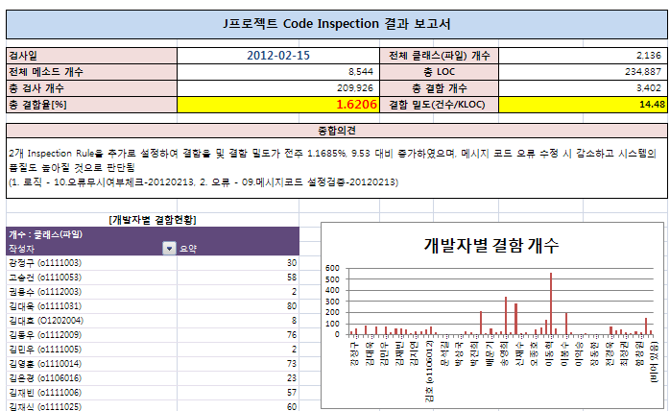
Ⅳ
QUR-002
품질보증 프로세스
3. 품질 요구사항 ▶ 3.5 산출물 관리 방안
테스트/보안
및 품질
3.5.4 단계별 산출물 관리 방안(5/5)
Code Inspection 도구를 활용하여 개발 및 배포시 프로그램의 코딩 표준 위반을 즉시 점검할 수 있도록 지원합니다.
이를 통하여 결함 및 성능 저하 요소를 사전에 제거할 수 있어 코드 품질, 성능, 유지보수성 향상에 기여합니다.
  Code Inspection 구조
  점검 기능 설명
  연동 영역
형상관리, 변경관리 등 다양한 시스템과의 연동을 통해 생산성을 향상시킬 수 있는 영역
기능요소 |  | 설명
주요기능 | 점검 규칙 관리 | 개발 표준 코드(명명), 보안, 성능 점검 규칙 프로그래밍에 능숙하지 않은 관리자를 위한 규칙 생성 지원 기능 프로젝트 별 점검 규칙 설정 및 재활용
 | 간편한 점검 수행 및 결과 조회 | 점검 수행 결과 보고서 다운로드(워드, 엑셀, 차트 등) 결함의 날짜별 추이 리포트 점검 수행 로그(점검 수행 실패 시에 원인 분석)
 | 편리한 코드 결함 발견 및 제거 | 코드 Inspection 실행 문제가 있는 코드로 자동 이동 및 Highlighting 소스 코드 수정
 | 소스 코드 진단 | 개발 표준에 따라 코드의 품질을 높이기 위해 점검 기능 제공 점검 규칙을 편집하고 결과를 보고서로 출력할 수 있는 기능 제공
 | 웹 접근성 (Web Page) 진단 | 한국형 웹 콘텐츠 접근성 가이드(WCAG) 2.0 가이드에 따라 코드의 품질을 높이기 위한 점검 기능 제공 점검 규칙을 편집하고 결과를 보고서로 출력할 수 있는 기능 제공
 | 보안 약점 (Secure Coding) 진단 | 개발자 실수, 논리적 오류 등으로 인해 SW가 내재된 보안 취약점을 최소화 할 수 있도록 코드에 대해 보안 점검 기능 제공
  Code Inspection
  영역
개발자의 PC에 설치되어 Code Inspection을 수행하고 결함 내용 및 수정 방안 등을 제시하는 영역
  관리 영역
프로젝트 별, 기간 별, 소스별 결함에 대한 통합관리 및 다양한 리포트(추이분석 등)를 지원하는 영역
  결과 보고서(예시)
Sample

Slide 67



Ⅳ
QUR-003
신뢰성, 확장성
3. 품질 요구사항 ▶ 3.6 데이터 정합성 관리 방안
테스트/보안
및 품질
3.6.1 데이터 정합성 검증 및 정합성 확보 방안
정합성을 보장하기 위해서 체계적인 절차와 역할분담이 정의되어야 하며 개발팀 외 현업의 정확한 비즈니스 룰 제시와 IT 운영팀의 적극적인 참여가 필수적입니다.
  조직별 역할
  채널
정합성 오류 시 검증 절차
 | 수행사 개발팀 현업
 | 수행사 개발팀
 | 현업 운영팀
 | 운영팀
 | 현업 수행사 개발팀
수행사 개발팀
  화면
  비즈니스 규칙검증
  데이터 검증
  오류에 대한 이슈 및 정합성 보장 방향 제시
  검토 결과에 대한 시스템 보완
채널/
상담센터
  보고서
  오류
  정상
  EXCEL
  To-Be 시스템 보완
  기간계
현업
  화면
  비즈니스 룰 제시
  이슈에 대한 의견 및 방향 제시
  비즈니스 룰 재 정의
  오류 데이터 클린징 수행
융자/
경영지원
  계수
  비교
  원천 데이터
  검증
  보고서
  오류
  EXCEL
  정상
  정상
  정보/분석
  완료
  As-Is 시스템 보완
운영팀
  경영정보
  현행 비즈니스 룰 지원
  현행 데이터의 속성 검증
  필요 시 As-Is 시스템 보완 및 데이터 클린징 지원
정보/분석
  OLAP
  보고서
  비즈니스 규칙
  재정의 후 보완

Slide 68
Ⅳ
QUR-003
신뢰성, 확장성
3. 품질 요구사항 ▶ 3.6 데이터 정합성 관리 방안
테스트/보안
및 품질
3.6.2 정합성 검증 대상 및 검증 방안
데이터 정합성 보장을 위해 다양한 방법의 비교, 대사를 통해 데이터를 점검합니다.
  계수/비계수/보고서 검증방안
  주요 속성별 데이터 검증 방안(예시)
Sample
  계수
  검증
  일계수
  검증
  As-Is
  각종 실적 조회
  화면 및 보고서
  To-Be
  종합통계
  보고서
  일자별, 점별, 계정과목별로 일계수 집계 자료와 총계정 자료간의 잔액, 적수, 입지금액 등 항목간의 비교를 통하여 검증을 수행하고 검증 결과 정보 제공
  월계수
  검증
  SQL
  비교 검증
  SQL
  월별, 점별, 계정과목별, 월계수 집계 자료와 총계정 자료간의 잔액, 적수, 금액 등 항목간의 비교를 통하여 검증을 수행하고 검증 결과 정보 제공
As-Is
To-Be
  비계수 검증
  소스/타깃
  검증
  기간계, 영역 각 업무화면별 조회 및 통계 집계 자료를 비교 검증
  상호 비교 검증 대상인 두 개 이상의 자료에 대해 비교 항목별 건수 및 금액 합계에 대한 상호 대사 검증을 수행하고 검증 결과 정보 제공
  참조
  무결성
  검증
융자
  SQL
  비교 검증
  SQL
  데이터 모델에 의한 테이블 관계(Foreign Key 등)에 대한 참조 무결성 검증을 수행하고 검증 결과
  정보 제공
고객
  데이터
  데이터
일별/월별
집계테이블
…
  코드
  검증
  표준 정의된 공통코드 사용 항목에 대한 정합성 검증을 수행하고 검증 결과 정보 제공
  Query를 통해 산출한 대상 데이터와 일별/월별 집계한 정보통계 데이터를 1:1 비교하여 건수, 합계 직접 비교 검증
  추이
  검증
  비교 상대 테이블이 없는 경우, 자료의 일정 기간별 변동량을 주기적으로 기록 관리하여 자료의 변동 추이 정보 제공
  1일 sum
  비교 검증
일별
집계데이터
  SQL
  2일 sum
  1월 sum
  SQL
월별
집계데이터
  말일sum
  보고서 검증
  집계
  보고서검증
  경영지원, 정보/분석영역에서 보는 조회 및 집계성 보고서를 비교 점검
  월 집계된 계수는 일 집계 데이터의 월 합계와 항목별 비교하여 정합성 검증

Slide 69
Ⅳ
QUR-002
프로세스 품질
3. 품질 요구사항 ▶ 3.7 어플리케이션 품질관리 방안
테스트/보안
및 품질
3.7.1 개발표준 준수여부 관리방안
Ⅳ.3.7.1 개발표준 준수여부 관리방안 요구사항은 Ⅳ.4.3 시스템 개발 표준 준수 으로 대체 합니다.
“Ⅳ. 4.3 시스템 개발 표준 준수”내용 참고

Slide 70
Ⅳ
QUR-002
프로세스 품질
3. 품질 요구사항 ▶ 3.7 어플리케이션 품질관리 방안
테스트/보안
및 품질
3.7.2 프로그램 형상관리 방안
형상관리 시스템은 Plug-In, 연계 API, Agent 등 다양한 방식을 통해 관련된 통합 개발환경, 관리환경, 서버(개발서버/운영서버) 연계 환경을 구성하여 형상관리 환경을 구현합니다.
Sample
  구현방안
  1-1) Check-Out
  Code
  Inspection
  도구
1
Plug-In 을 통한 개발환경 연계
1
  Application Framework
  3-1) Check-In
  Plug-In
  Eclipse 개발환경에 적용 가능한
  Plug-In 제공
  개발환경과 통합되어 개발자의 편리한 Check-In / Check-Out 수행
  소스 동기화, 버전관리, 이력관리 등 다양한 기능제공
  업무 개발자
  1-2) 소스 lock
  1-3) 소스 loading
  2-1) 테스트 요청
  3-2) 소스 unlock
2
  통합 형상관리 시스템
  API
  IT
  운영관리
  2-2) 시스템 이관결재
  3-3) 운영배포 결재
  버전/이력 관리
  사용자/권한관리
  배포관리
  개발환경연계
2
API 를 통한 도구 연계
  관리자
  도구
  통합 형상관리 내 Repository 정보를 조회 가능한 API 제공
  도구와 연계 수행
  사용자,권한관리
  형상 관리자
  형상현황 모니터링
Repository
  3-4) 운영배포
  (정기배포/긴급배포)
3
빌드/배포를 통한 서버 연계
  1-4) 빌드/
  개발배포
  2-3)빌드/
  이관배포
  서버 내 설치된 Agent를 통하여 다수의 원격서버(개발서버, 이관서버, 운영서버)에 대한 파일전송
  빌드, 배포현황에 대한 모니터링
3
  Agent
  Agent
  Agent
  개발서버
  테스트서버
  운영서버

Slide 71
Ⅳ
COR-001
저작권 준수
4. 제약사항 요구사항
테스트/보안
및 품질
4.1 저작권 준수
정보보호 정책에는 저작권의 범위와 사용한계에 대하여 명확히 규정하고 본 사업 수행 과정에서 처리되는 정보의 안정성 확보를 목적으로 하며 획득된 정보를 보호하며 저작권을 보호합니다.
  저작권
  존중 대상
사업 수행 결과 나오는 각종 프로그램 및 산출물(기술문서, 프로그램 명세서, 매뉴얼 등)의 소유권은 고객사에 있음
  저작권
  확보 방안
고객사가 본 사업 수행결과 산출된 개발/유지보수 프로그램이나 문서 등의 저작권 등록을 위하여 요청하는 경우 제안사는 등록절차에 적극 협조함
  저작권
  권리 귀속
고객사는 프로그램 및 이와 관련된 문서에 대하여 저작권을 가짐
제안사는 고객사의 사전 승인 없이 본 사업과 관련된 자료를 보관 및 소지하지 않으며 본 사업의 산출물을 다른 사업이나 S/W 개발에 이용할 수 없음
  저작권 보호 기준
  제공 범위
구분 | 내 용 | 비 고
S/W | 상용 소프트웨어의 Customizing 부분 | 프로그램과 소스코드를 포함함 제안사 또는 협력사가 기 개발/보유하고 있는 Package 및 프로그램에 대해서는 제안사 또는 해당 협력사가 저작권을 보유함
 | 개발 프로그램
 | 시스템 개발을 위해 작성된 스크립트
산 출 물 | 개발방법론에 따른 개발 산출물 | 모든 문서는 Hard Copy와 Soft Copy를 모두 포함함
 | 관리방법론에 따른 관리 산출물
 | 프로젝트 수행 중 작성한 Communication Package
 | 기타 공식 문서
구분 | 내 용 | 비 고
Application | 본 사업 구축과 관련된 모든 응용 프로그램은 고객사가 소유권을 보유함
구축산출물 | 본 사업 구축과 관련하여 산출한 문서는 고객사가 소유
솔루션/ Package | 본 사업 구축을 위해 도입되는 솔루션 및 Package에 대해서는 기존에 재산권을 가진 업체가 그 재산권을 유지함

Slide 72
Ⅳ
COR-002
변경사항 반영
4. 제약사항 요구사항 ▶ 4.2 변경사항 반영
테스트/보안
및 품질
4.2.1 변경관리 절차 및 R&R
효율적인 변경관리를 수행하기 위해 변경요청, 영향평가, 의사결정, 변경실행, 모니터링 및 보고에 따른 절차를 수행합니다.
  변경관리
  단계
  고객사
  업무 담당
  IT 개발 담당
  변경관리
  담당자
  변경 관리 위원회(CCB)
  고객사
  제안사
  PM/실무협의체
  의사결정 협의체
  변경요청
  변경요청서 작성
  변경요청서 접수
  요청번호부여
  요청서 검토 및
  담당자 배정
  영향평가
  변경영향 평가
  영향도
  High
  의사결정
  Low
  수용여부
  N
  Y
  Y
  수용여부
  변경실행
  변경계획수립
  N
  변경적용 결과확인
  변경적용
  변경요청 기각
  모니터링
  및 보고
  결과서 작성
  완료 승인
※ 상세 절차와 역할은 고객사와 협의하여 조정될 수 있습니다.

Slide 73
Ⅳ
COR-002
변경사항 반영
4. 제약사항 요구사항 ▶ 4.2 변경사항 반영
테스트/보안
및 품질
4.2.2 변경요청 기준 및 의사결정
변경관리 대상별 변경요청 기준을 관리하여 효과적인 변경관리가 되도록 하며, 요청된 변경사항에 대해서는 의사결정 주체에 따라 의사결정을 수행합니다.
  변경요청 기준
변경관리대상 | 기준문서 | 변경요청기준
범위 변경 | 사업수행 계획서 | 프로젝트 범위의 변경 발생시
프로젝트 일정 | 상세 WBS | 프로젝트 마일스톤 및 일정에 영향이 있는 경우 프로젝트 전체일정, 마일스톤에 영향이 있는 경우 자체 일정의 변경은 없으나 타 프로젝트에 영향이 있는 경우
요구사항 변경 | 요구사항 정의서 등 요구사항 관련 자료 | 분석단계 Baseline 확정 후 요구사항의 변경 발생 시 신규요구사항 (분석/설계/구현/테스트 추가) 기존요건의 변경사항(분석/설계/구현/테스트 변경) 기존요건의 삭제 (분석/설계/구현/테스트 삭제)
산출물 변경 | 문서 산출물 | 각 단계(분석, 설계, 개발, 테스트) Baseline 확정 후 프로젝트 산출물의 변경 발생 시
  변경요청 의사결정
의사결정주체 | 의사결정 기준 및 방법
제안사 PM | 프로젝트에 미치는 영향이 거의 없고 자원 추가 투입이 불필요한 경우, 일정 연장이나 추가 투입 자원이 발생하지 않는 경우 변경관리 담당자는 제안사 PM에 승인/기각 여부를 요청
실무 협의체 (PM/PL) | 제안사 PM이 변경요청에 대해 기각하거나 실무 협의체의 의사결정을 요청한 경우 주요 Milestone(예, 단계)간 일정 조정이 필요한 경우 변경 요청의 수용을 위해서는 인력의 추가 투입이나 서버 등 장비의 용량 증설이 필요하여 비용이 추가로 발생하는 경우
의사결정 협의체 (임원/PM) | 실무 협의체의 의사결정이 지연되거나 합의가 이뤄지지 않은 경우, 의사결정 협의체에 의사결정을 요청한 경우 프로젝트 납기의 조정이 필요한 경우

Slide 74
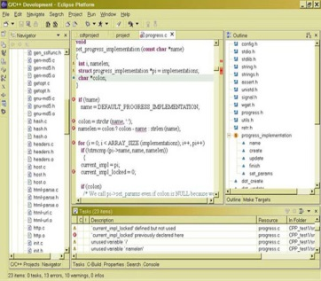
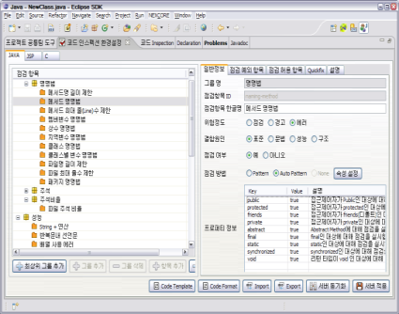
Ⅳ
COR-003
시스템 개발 표준 준수
4. 제약사항 요구사항
테스트/보안
및 품질
4.3 시스템 개발 표준 준수
어플리케이션 아키텍처와 관련된 프로그램 구조 표준과 개발자의 프로그램 개발 시 적용되는 코드가 검증요건을 기준으로 개발환경 및 프레임워크, 인터페이스 등 개발표준을 준수하였는지를 관리합니다.
  어플리케이션 개발 절차 표준
  프로그램 검증
  개발부터 단위테스트 완료까지 개발 절차와 변경 관리 절차에 대한 표준화
Sample
  백그라운드 코드 점검
Marker 바에 에러 표시 및 밑줄 표시 제공
설정된 제거 규칙에 따라 quick fix 기능
(주석 위주) 제공
  어플리케이션 구조 표준
  전 업무 통일된 3 Layer Architecture에 따른 프로그램 기능 정의 및 배분
  표준화, 기능화, 부품화, 공통화의 단계별 프로그램 구조
  기능별 모듈 구조로 개발
  점검 규칙 생성 및 수정
기본 점검규칙은 중요 코딩 오류에 대한 점검위주
프로그래밍에 능숙하지 않은 관리자를 위한 규칙 생성 지원 기능
점검규칙 template과 정규표현식을 이용한 유연한 설정
프로젝트 별 점검 규칙 설정 및 재활용 지원
  어플리케이션 작성 표준
  업무 특성을 고려해 유형별로 제공된 프로그램 모델에 따라 개발
  모든 프로그램에 적용되는 프로그램 작성 규칙 제공
  온라인, 배치 프로그램 개발 표준 준수
  어플리케이션 검증 관리방안
Code Inspection tool과 연계하여 코딩오류 점검/어플리케이션 표준화/작업 효율성 극대화
검증 도구를 활용하여 개발표준 미준수 프로그램 목록 및 소스 제공
단위업무 기준으로 표준 미준수 하위 그룹에 대한 집중 관리
표준 준수 상위 그룹에 대한 포상

